Slide 1


ADICIÓN LLANOS DE CUIVÁ
MAYORES EXCAVACIONES E INCREMENTO DE LLENOS
CANCHA

Slide 2

MAYORES EXCAVACIONES E INCREMENTO DE LLENOS
Se presentan mayores excavaciones a la inicialmente previstas, esto debido a la necesidad de hacer reemplazos de materiales inapropiados por debajo aun de la subrasante, cortes de talud para garantizar la sección de la cancha, los cuales incrementaron las cantidades de obra de este ítem y en su defecto el cargue y botada de los materiales sobrantes.
Se incrementan los llenos necesarios para el reemplazo de materiales no aptos para la cimentación y que, durante el proceso de excavaciones de filtros y área de juego, fue necesario retirar por las condiciones de operación de equipos.

Slide 3
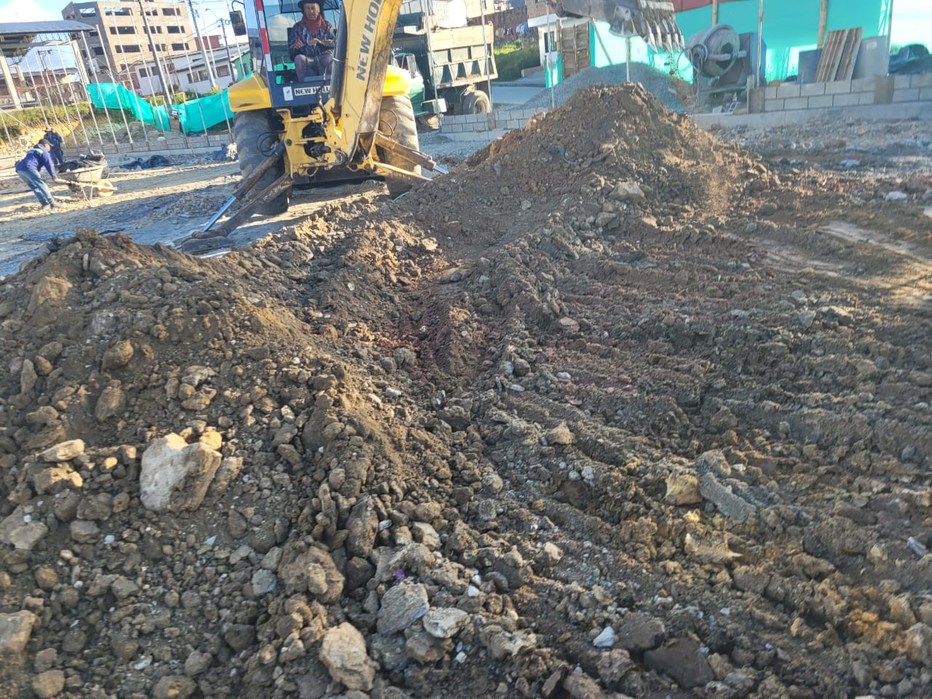
Durante el desarrollo de la etapa constructiva se evidencia que el material de la subrasante presenta condiciones no aptas para el soporte de la estructura del material filtrante de la cancha ya que al ser materia orgánica no permite la compactación requerida para las densidades.
Se requiere hacer unos reemplazos lo que aumenta las cantidades contractuales. Al requerirse de mayor excavación, se requiere de mayor cargue y descargue de material, por lo tanto, esta actividad conlleva un aumento.

Slide 4
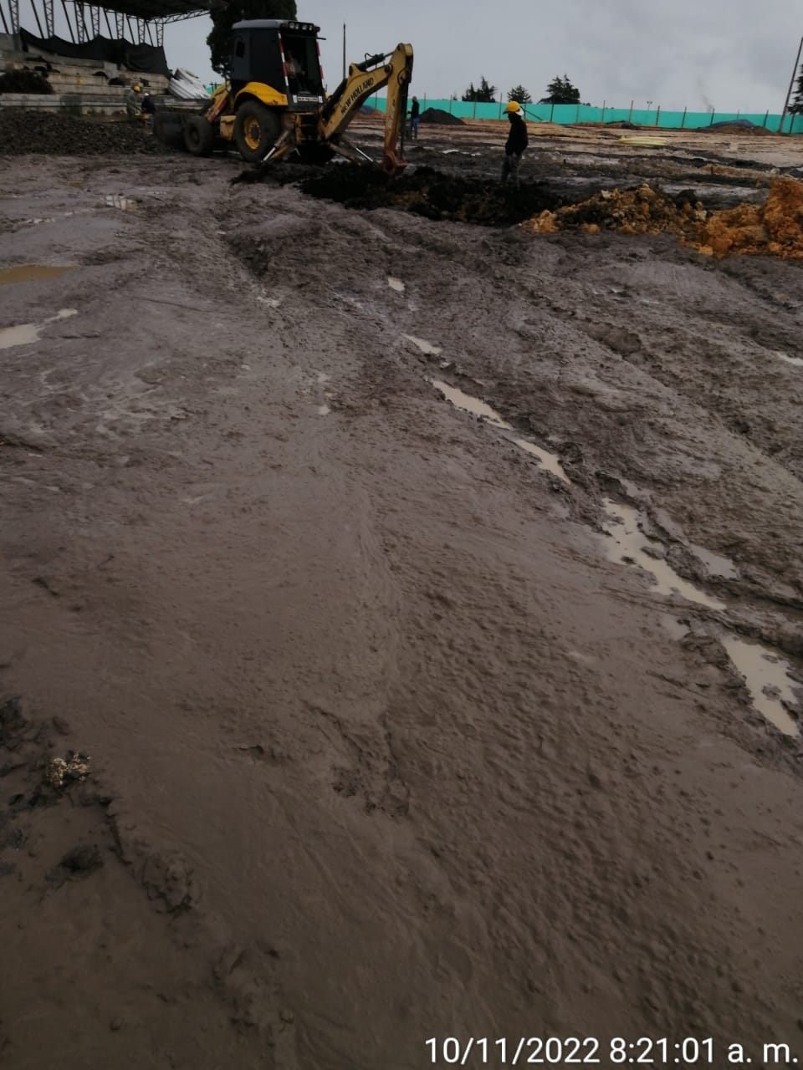
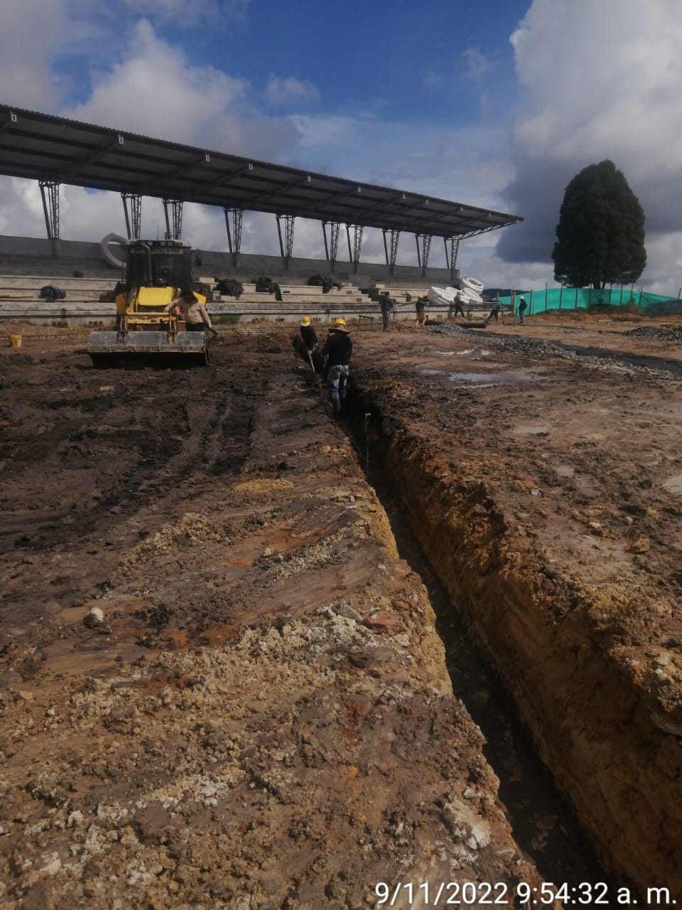

Slide 5
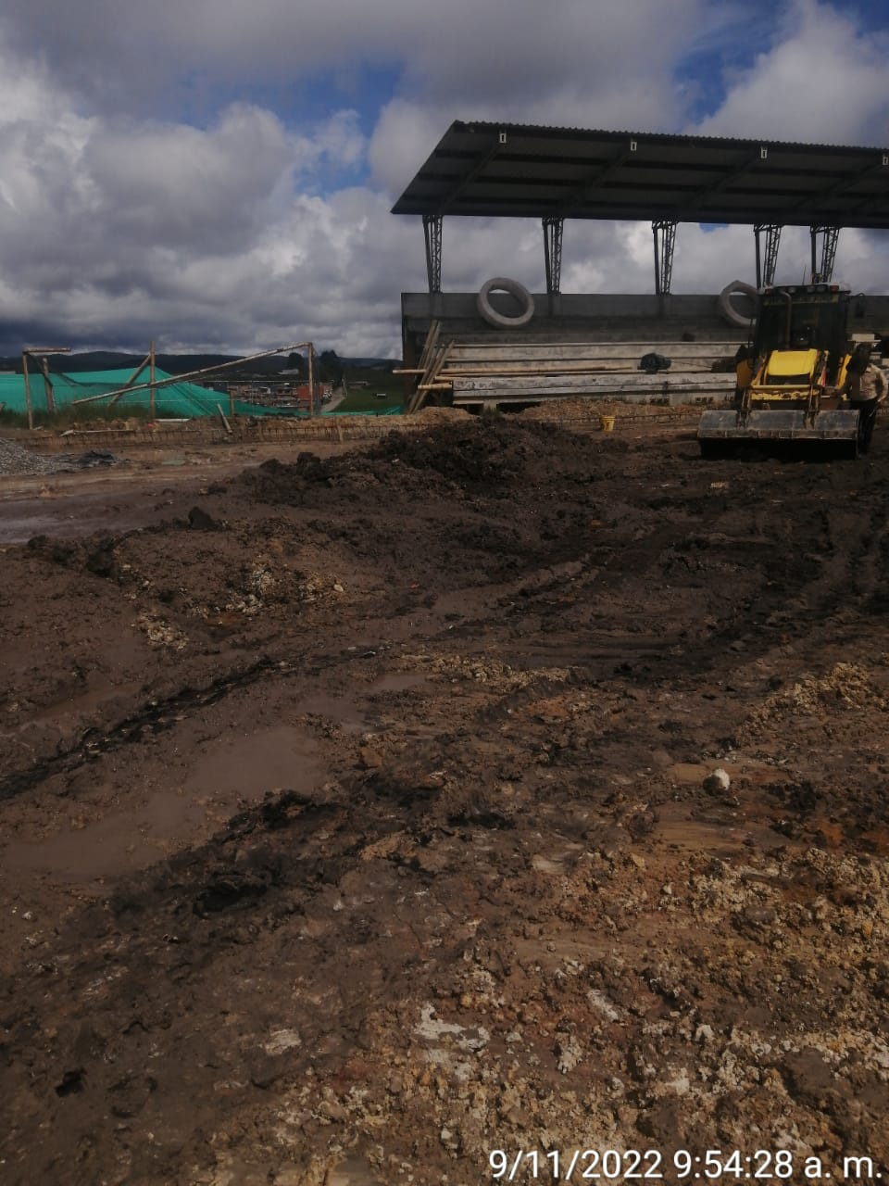
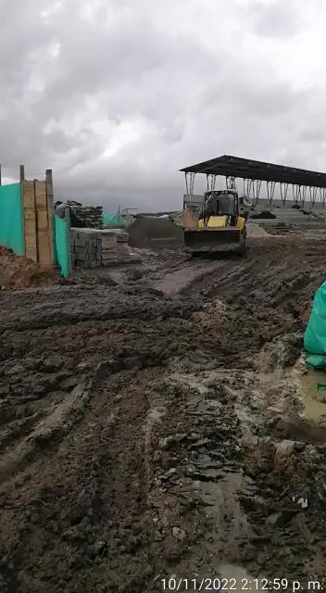

Slide 6
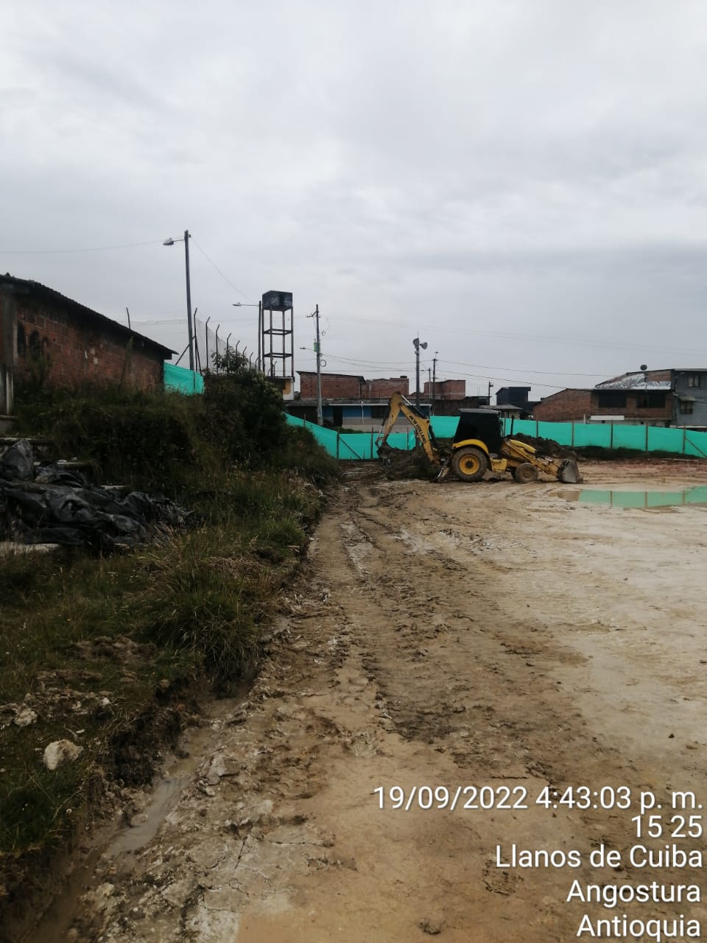
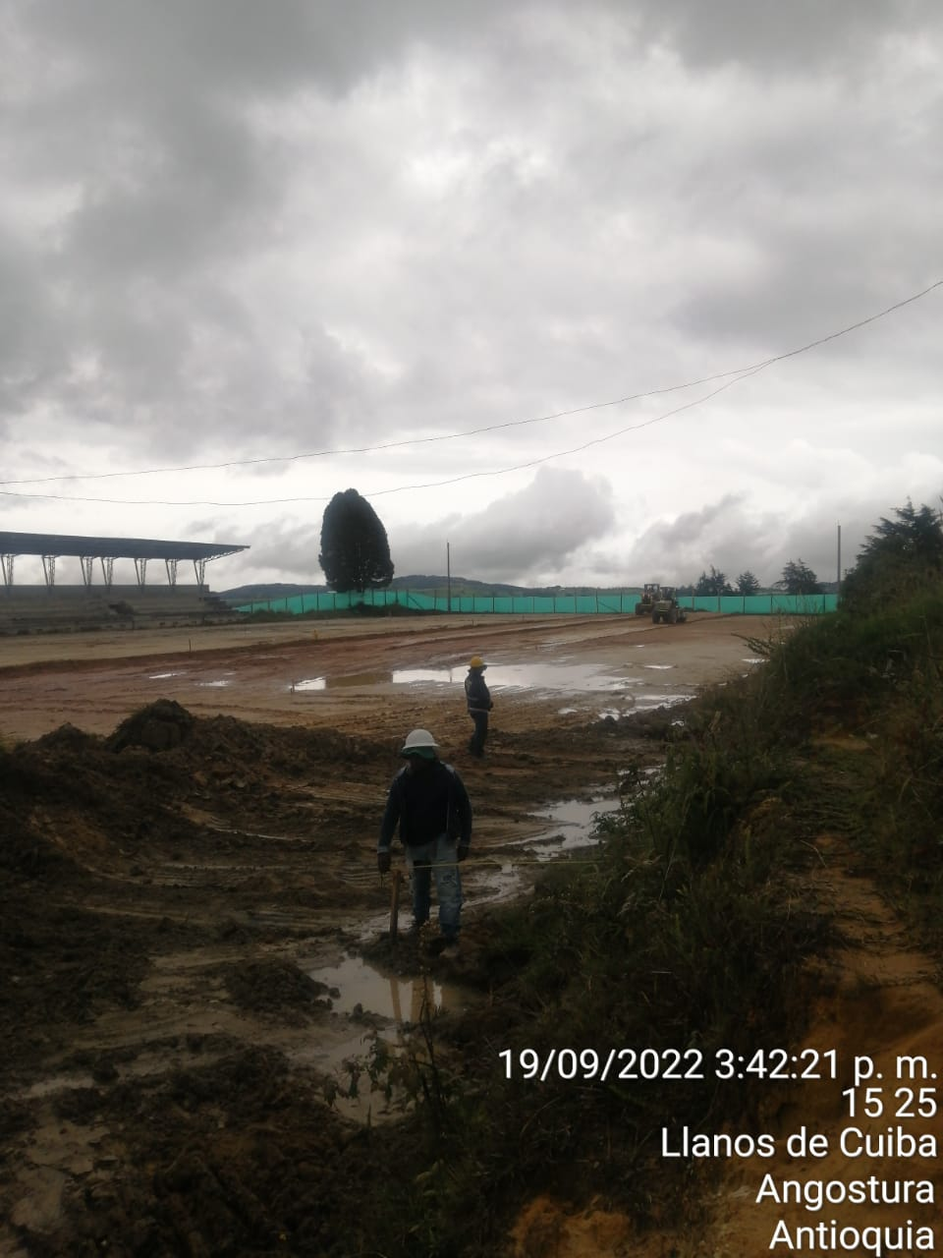
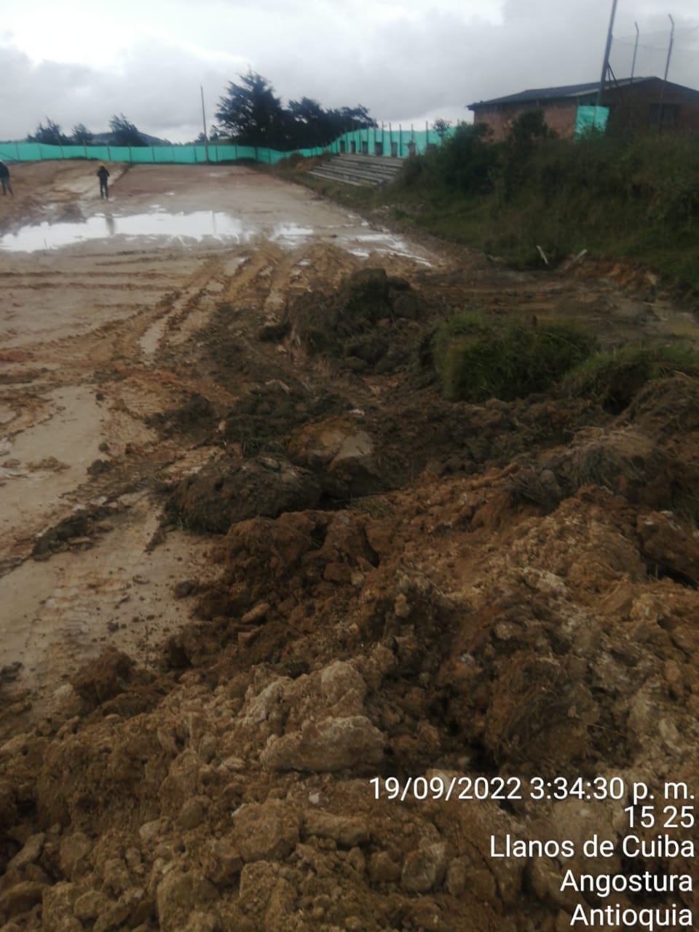
ZONA No. 1 CORTE DE TALUD PARA AMPLIAR ÁREA

Slide 7
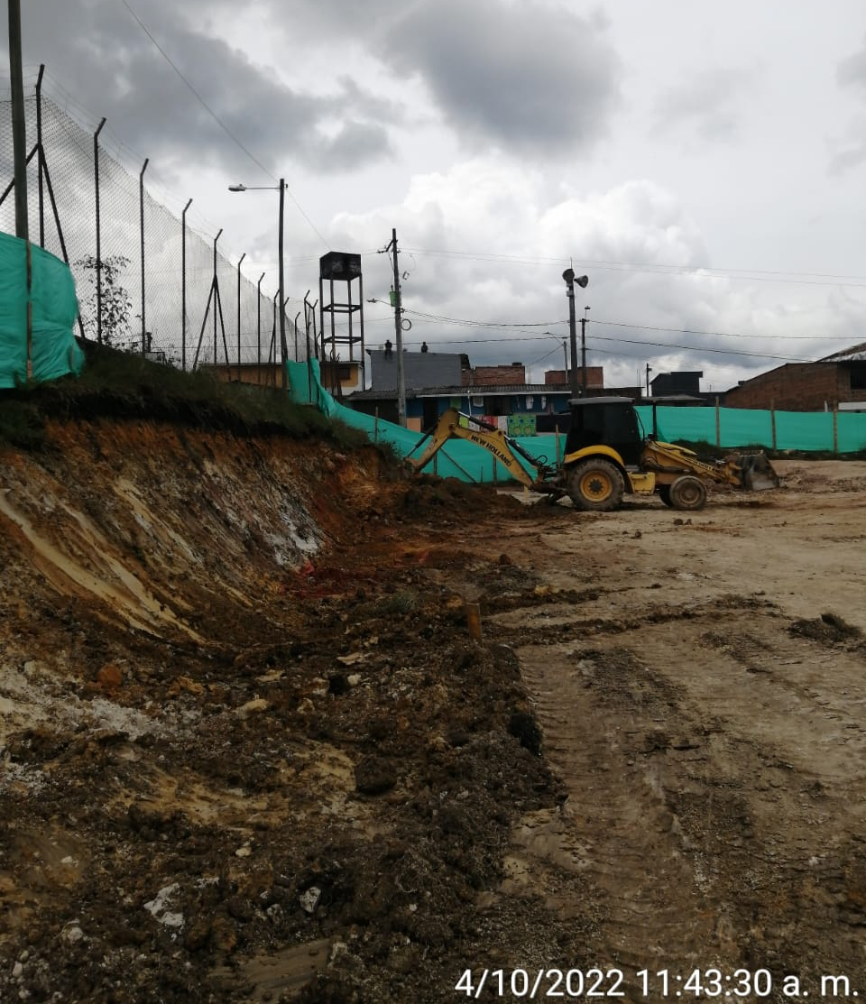
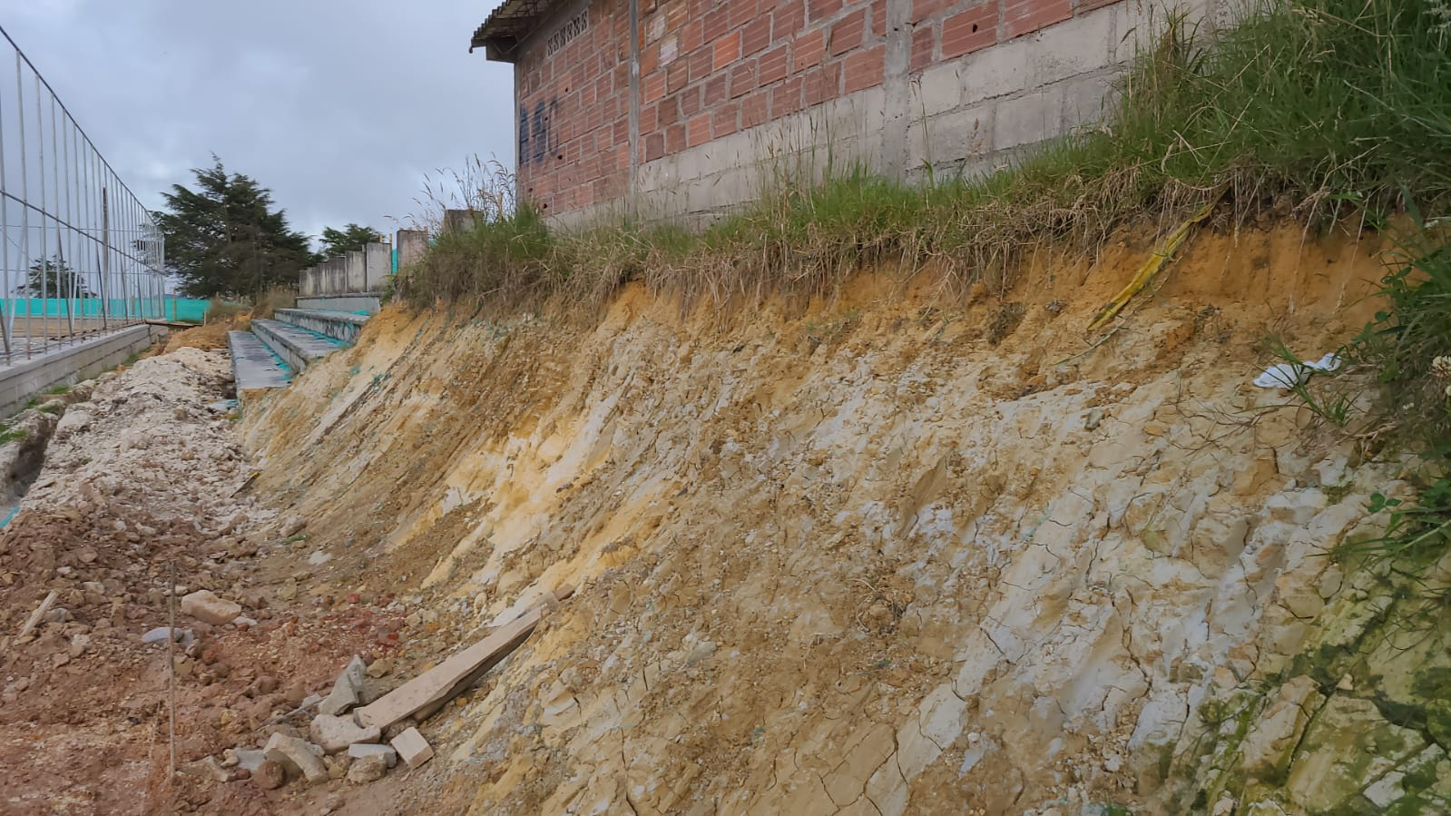
ZONA No. 1 CORTE DE TALUD PARA AMPLIAR ÁREA

Slide 8
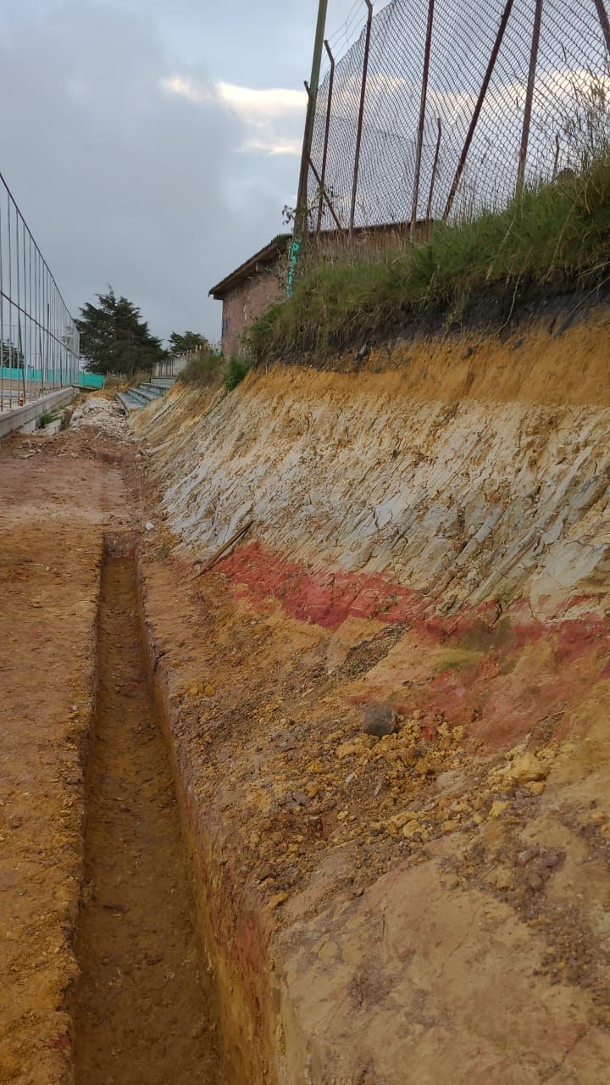
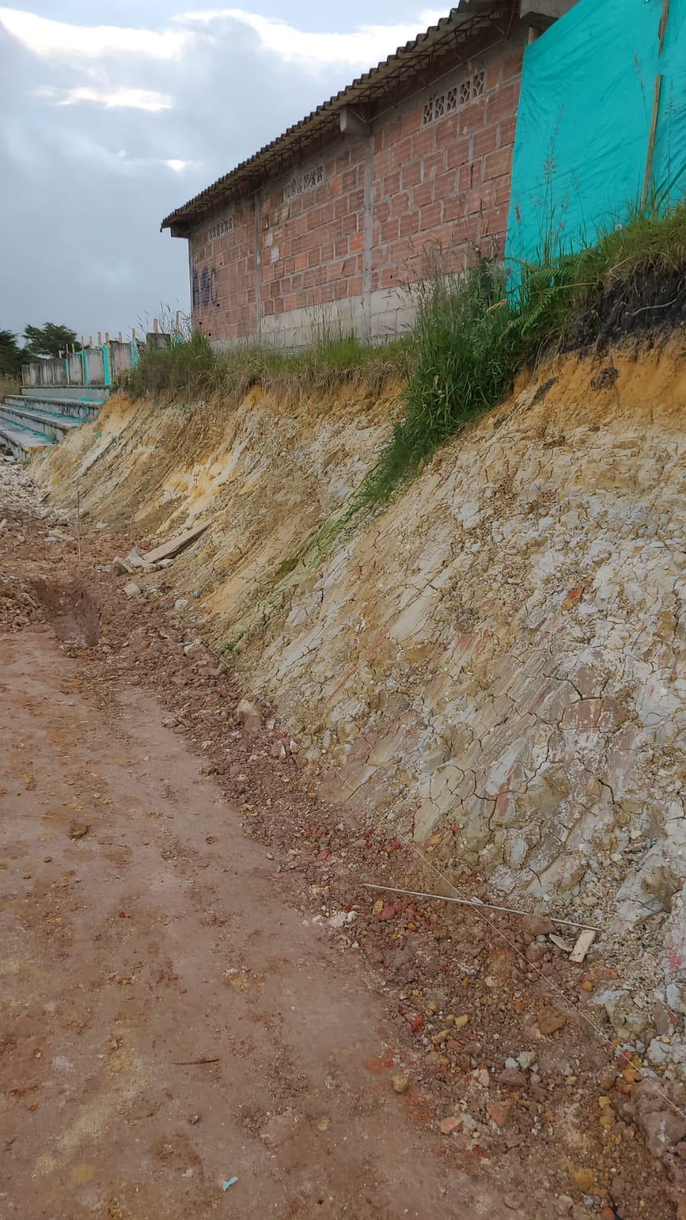
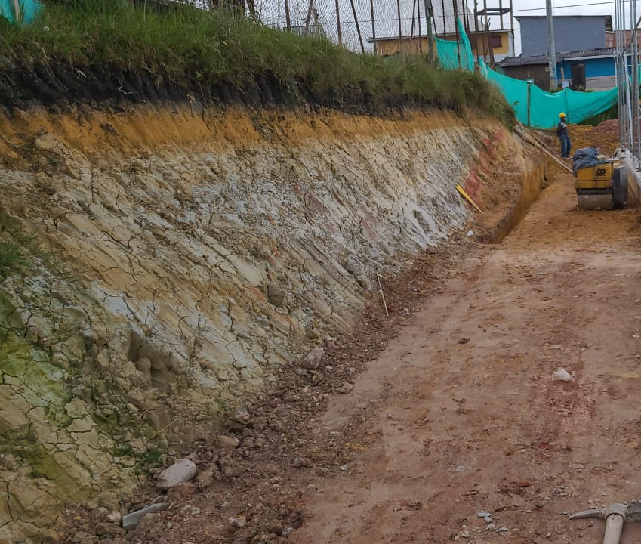
ZONA No. 1 CORTE DE TALUD PARA AMPLIAR ÁREA
Zona | Descripción | Largo | Ancho | Altura | Volumen (m3)
1 | Corte de talud para ampliar área | 38,00 | 3,50 | 2,30 | 305,90

Slide 9
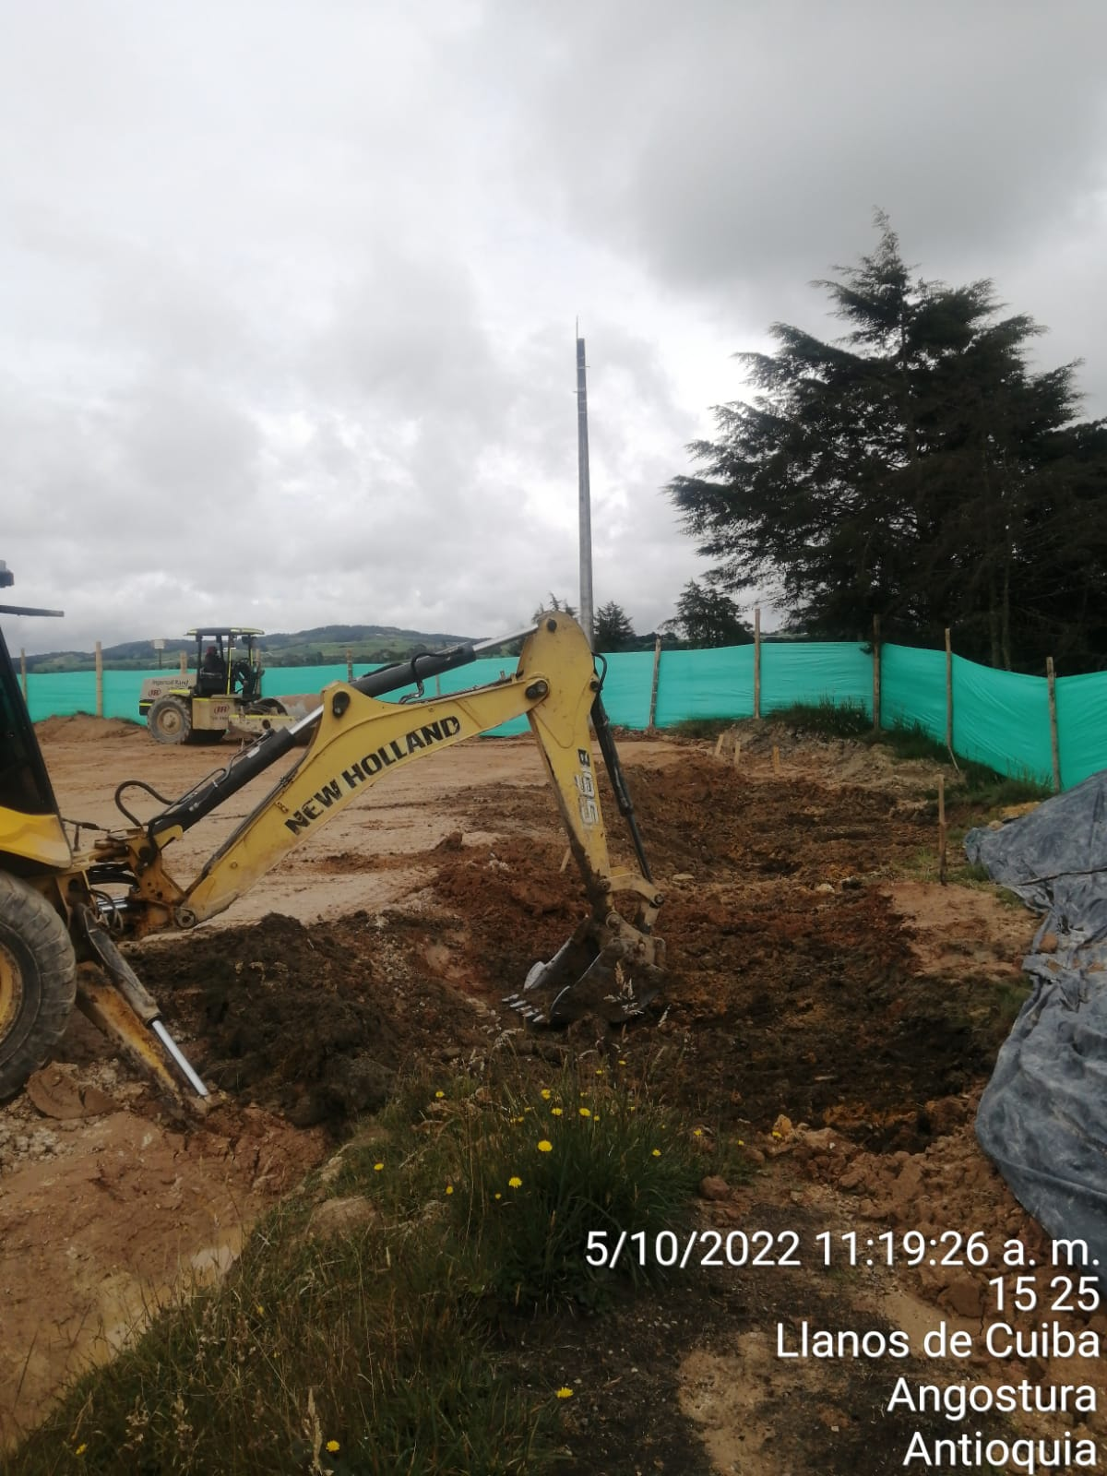
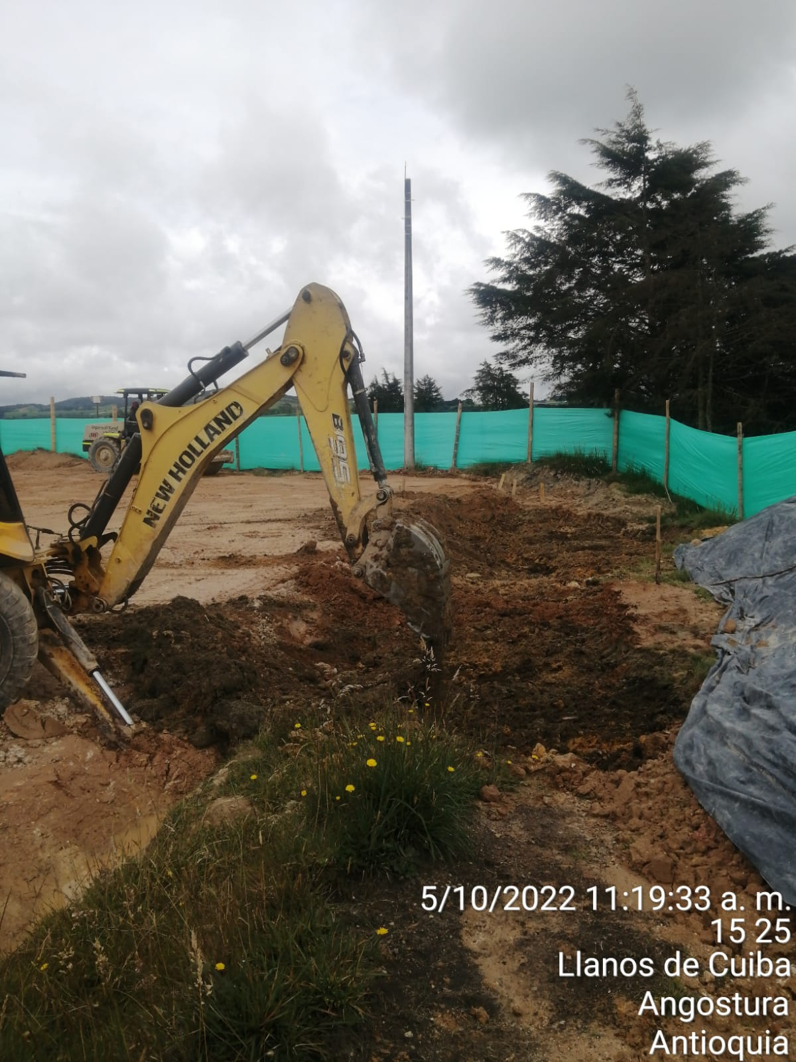
ZONA No. 2 EXCAVACION DERECHA ESQUINA

Slide 10
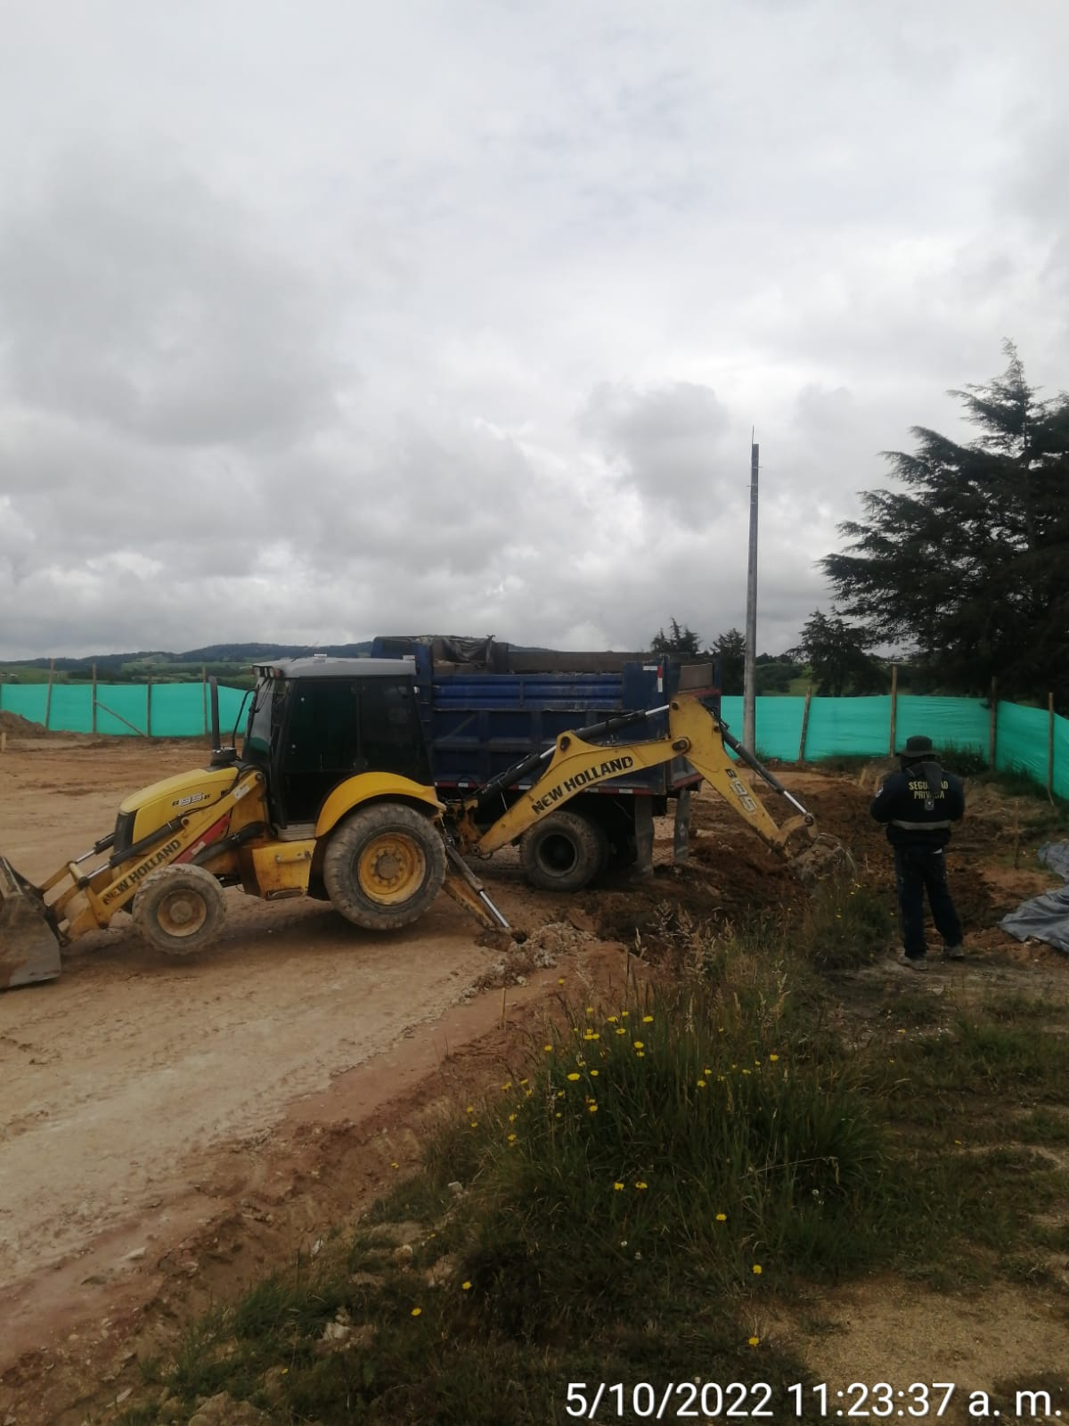
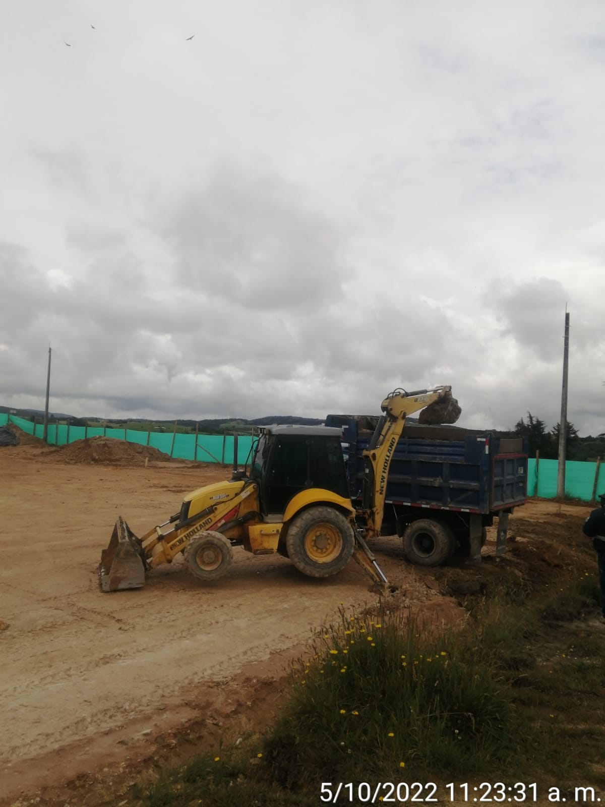
ZONA No. 2 EXCAVACION DERECHA ESQUINA
Zona | Descripción | Largo | Ancho | Altura | Volumen (m3)
2 | Excavación derecha esquina | 18,60 | 3,00 | 0,80 | 44,64

Slide 11
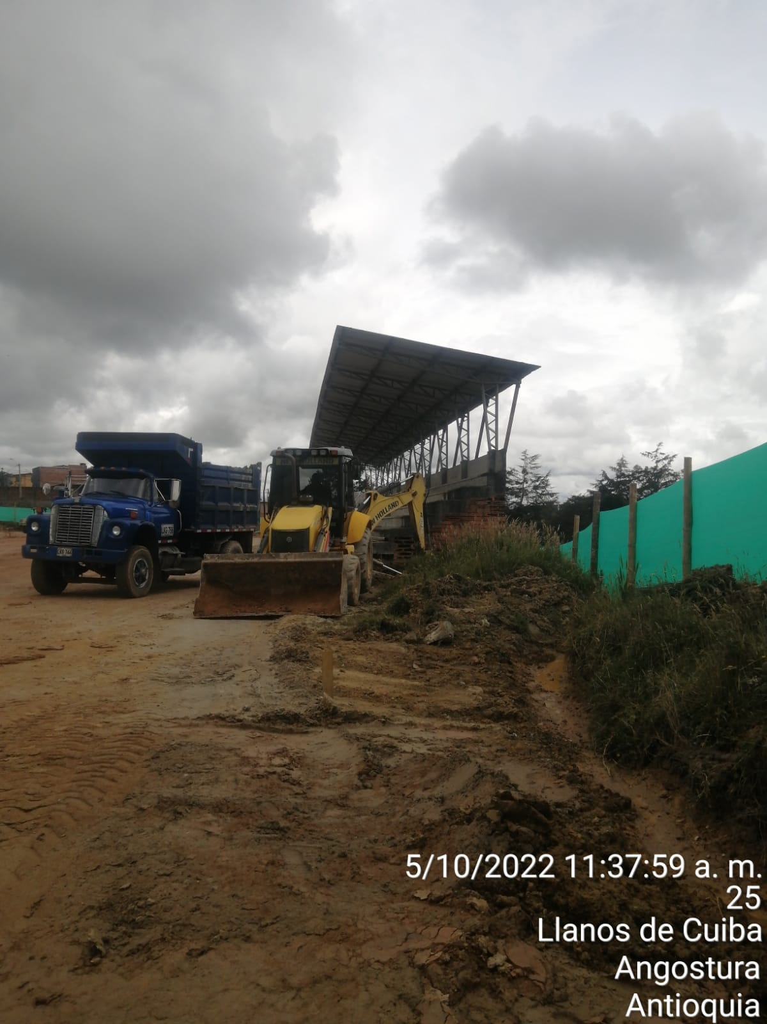
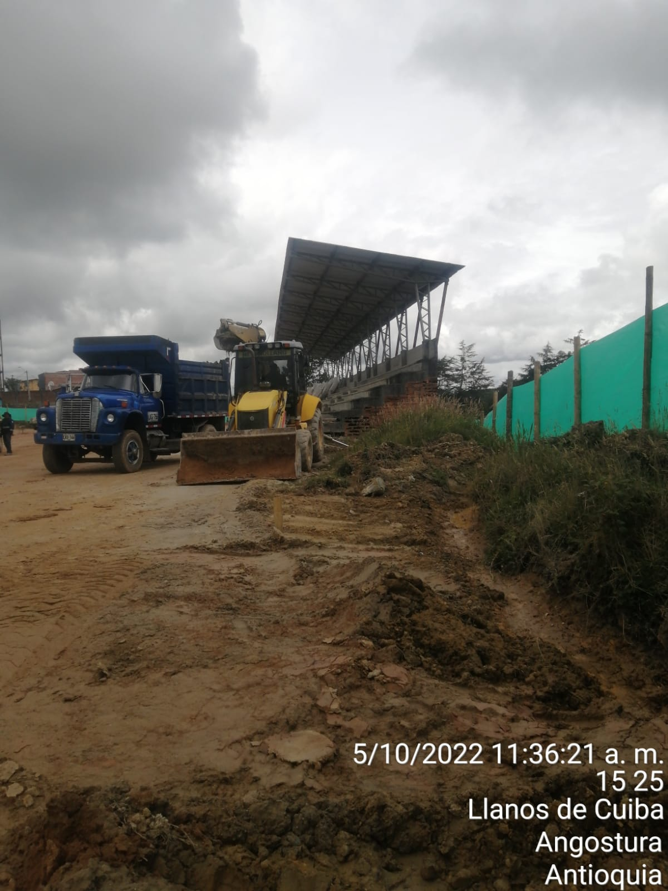
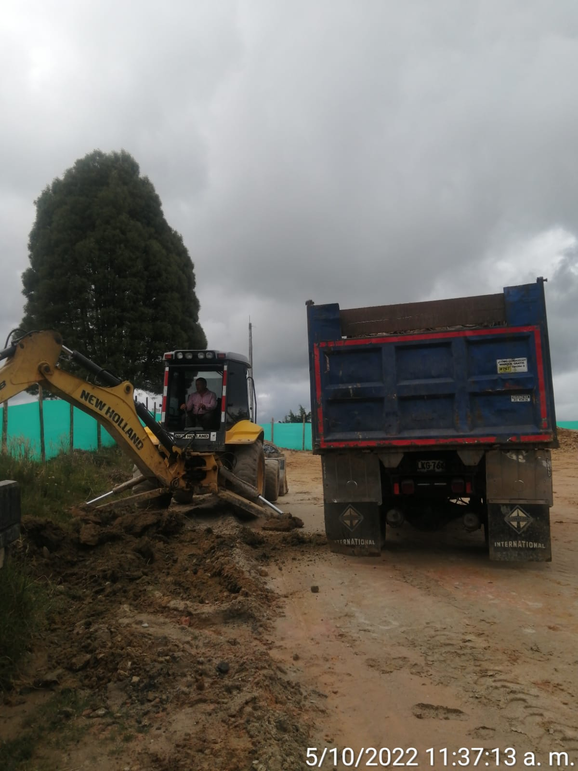
ZONA No. 3 EXCAVACIÓN IZQUIERDA ESQUINA
Zona | Descripción | Largo | Ancho | Altura | Volumen (m3)
3 | Excavación izquierda esquina | 18,70 | 2,80 | 0,60 | 31,42

Slide 12
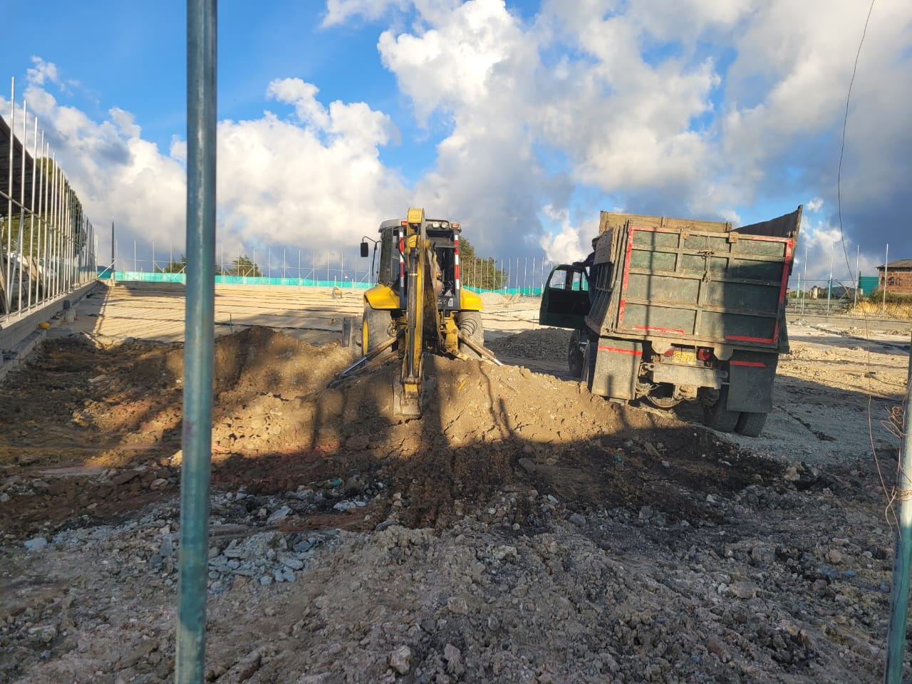
ZONA No. 5 EXCAVACION PARA REEMPLAZAR SUELO EN MALAS CONDICIONES

Slide 13
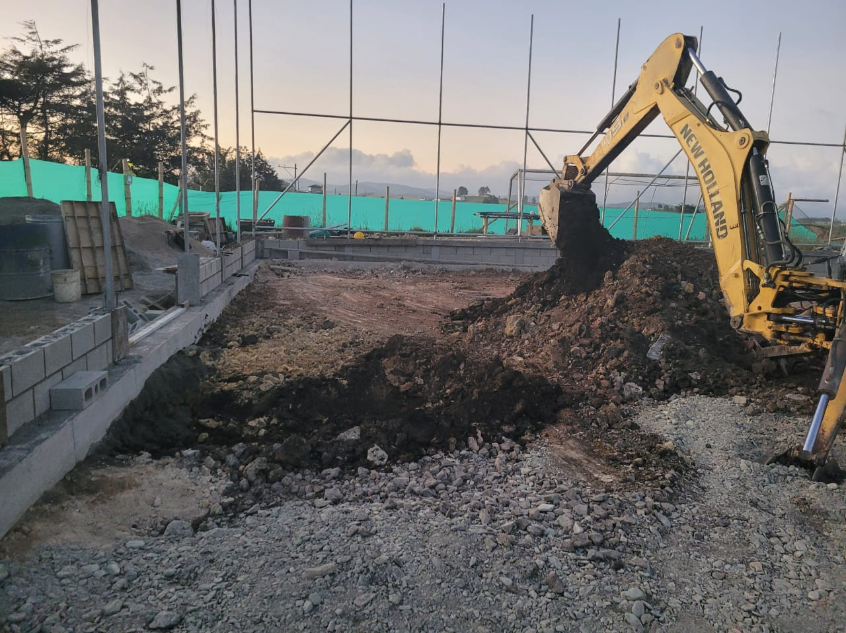
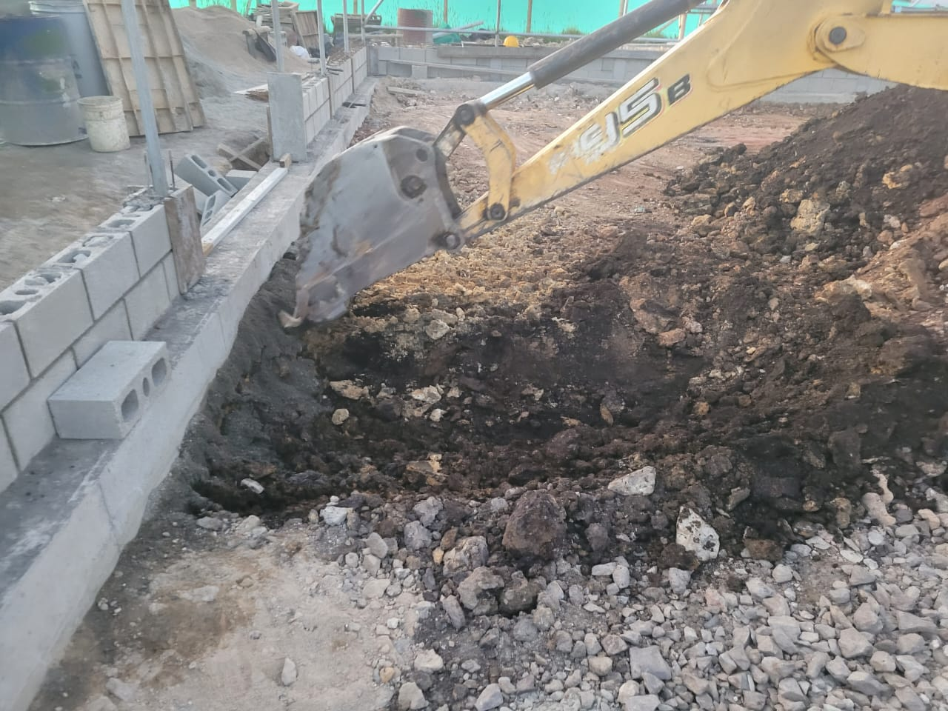
ZONA No. 5 EXCAVACION PARA REEMPLAZAR SUELO EN MALAS CONDICIONES

Slide 14
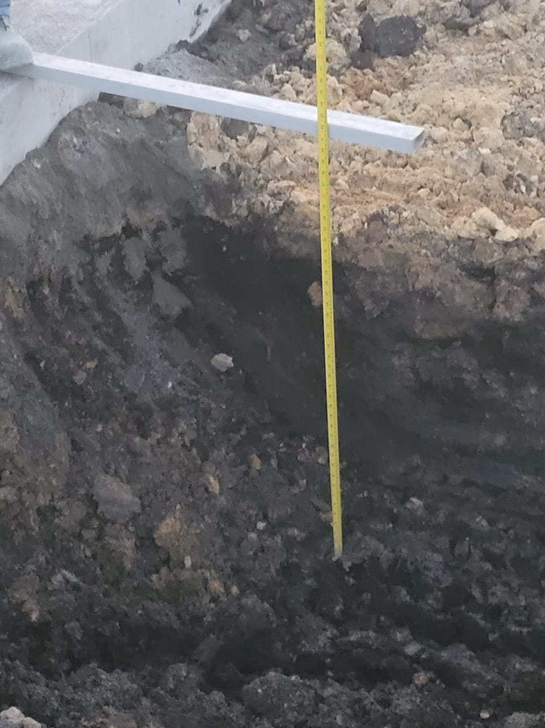
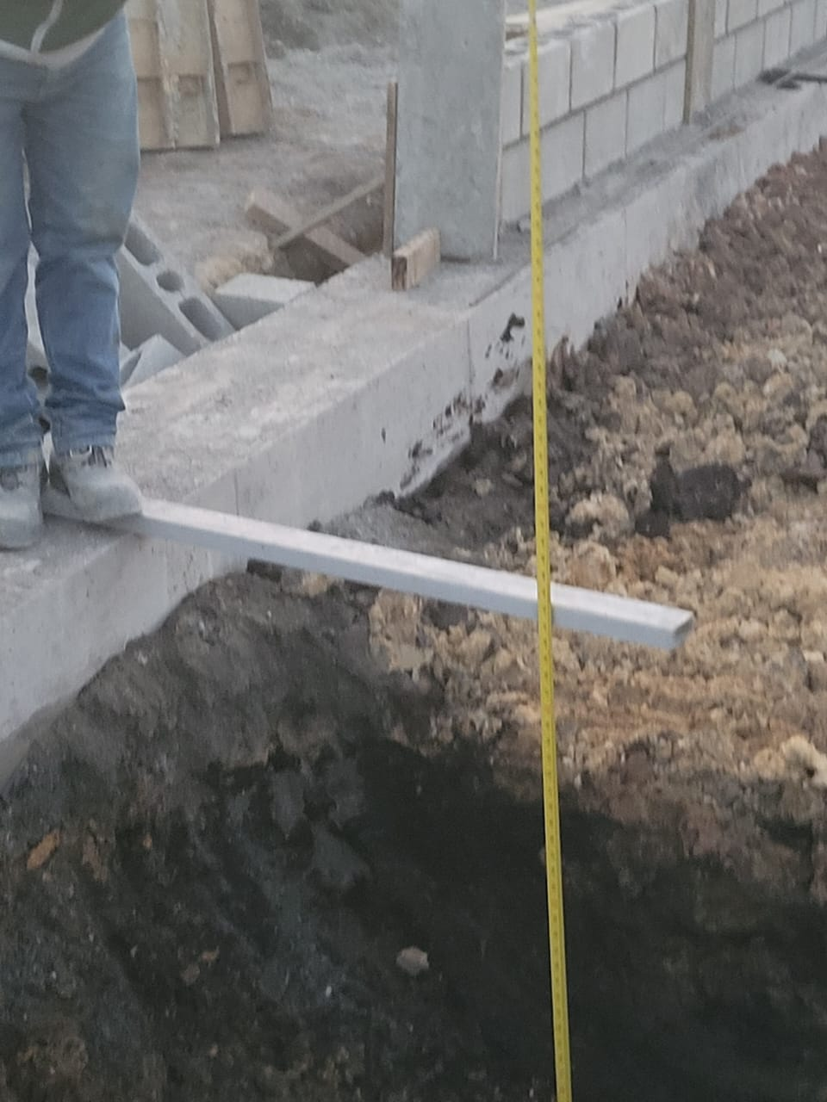
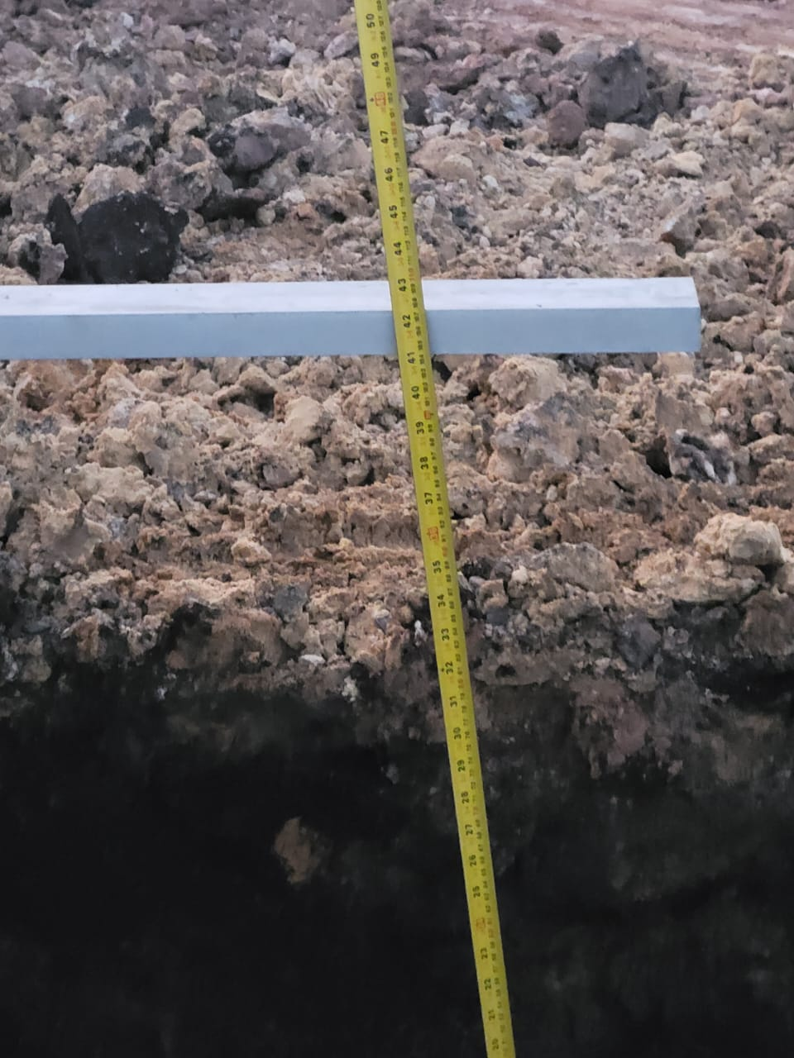
ZONA No. 5 EXCAVACIÓN PARA REEMPLAZAR SUELO EN MALAS CONDICIONES

Slide 15
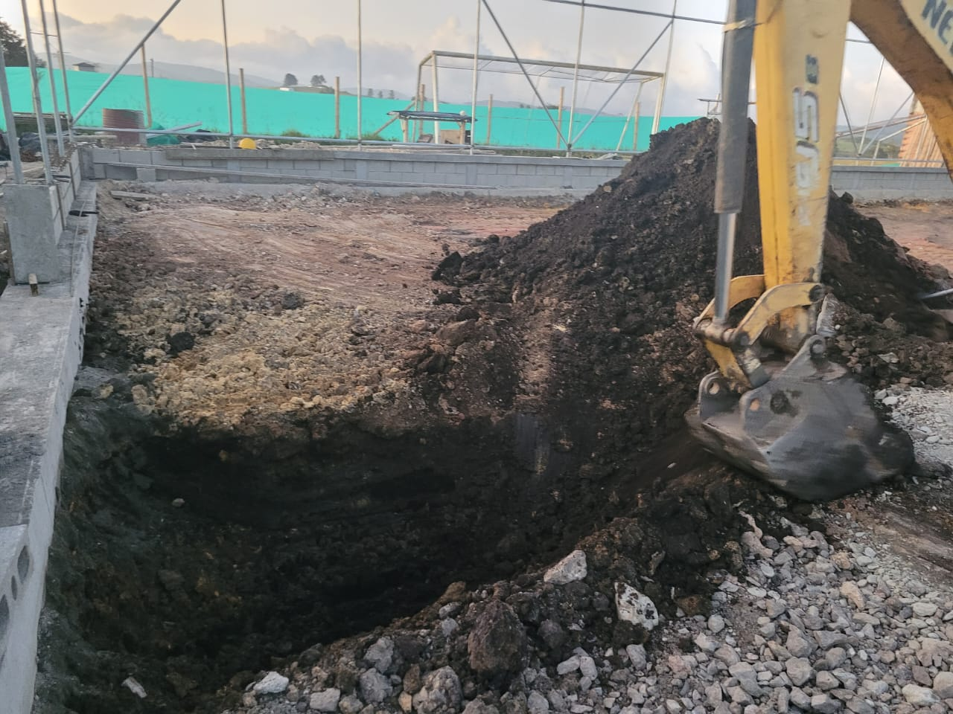
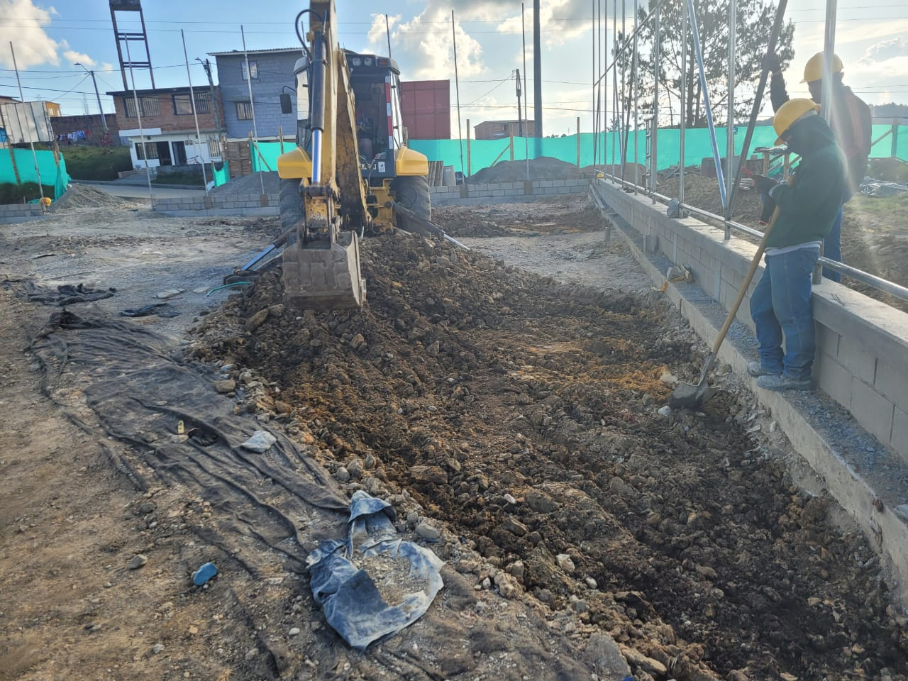
ZONA No. 5 EXCAVACIÓN PARA REEMPLAZAR SUELO EN MALAS CONDICIONES

Slide 16
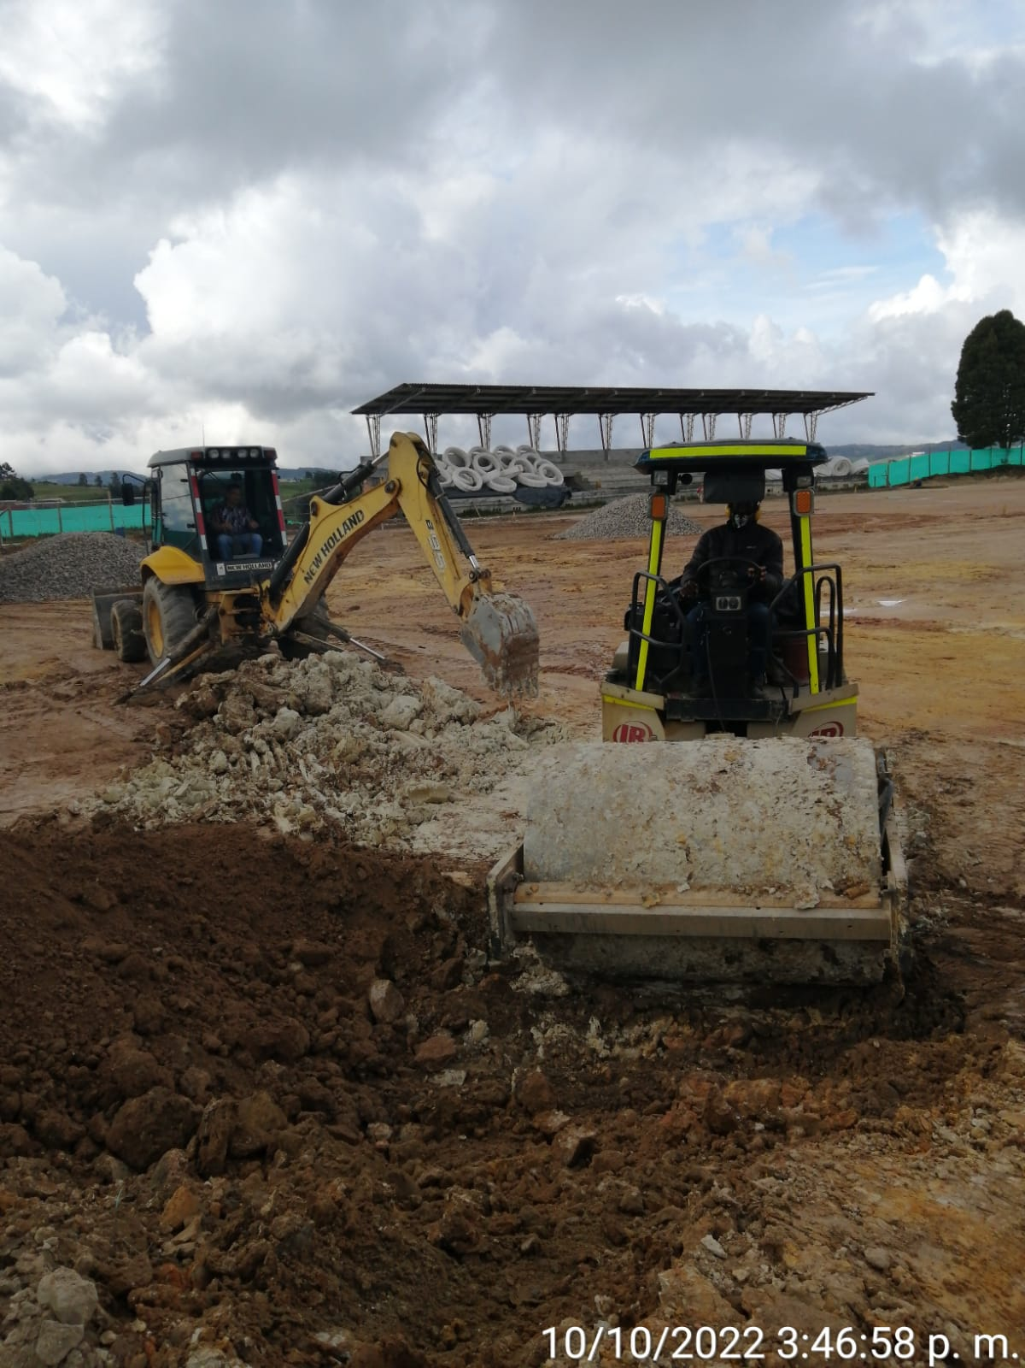
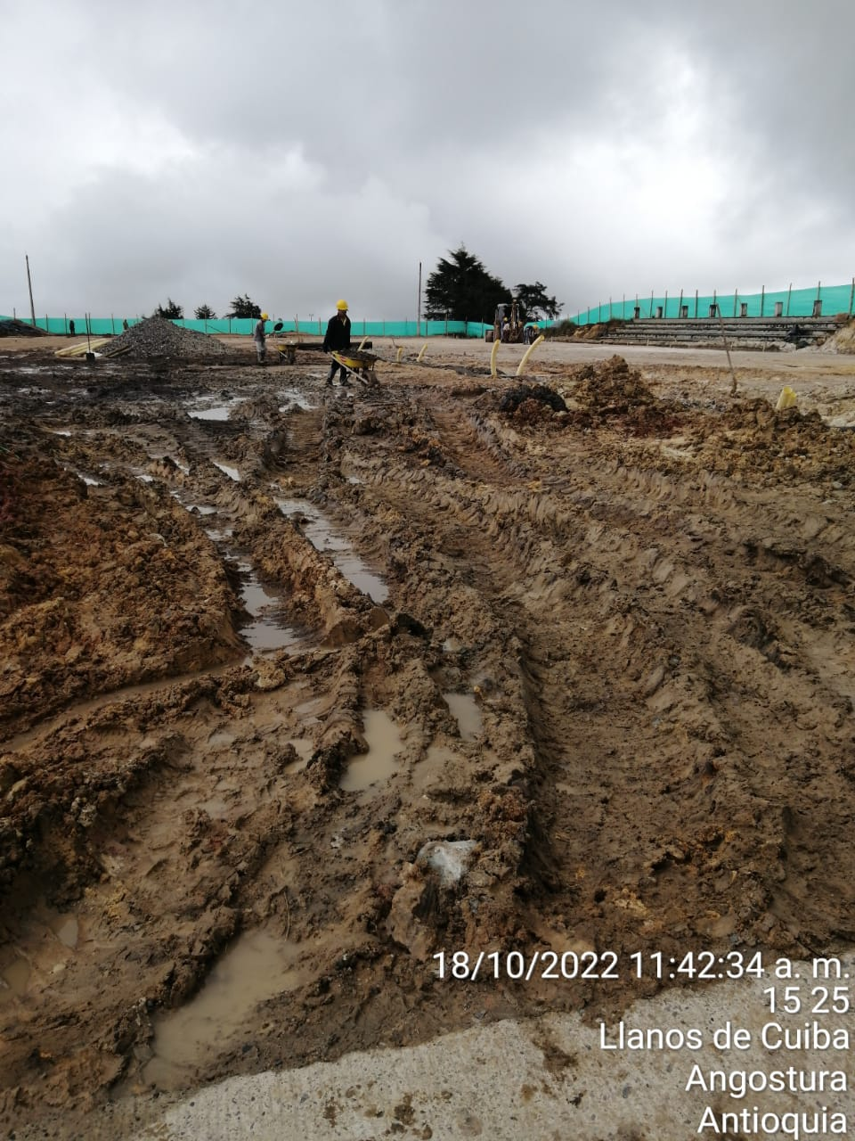
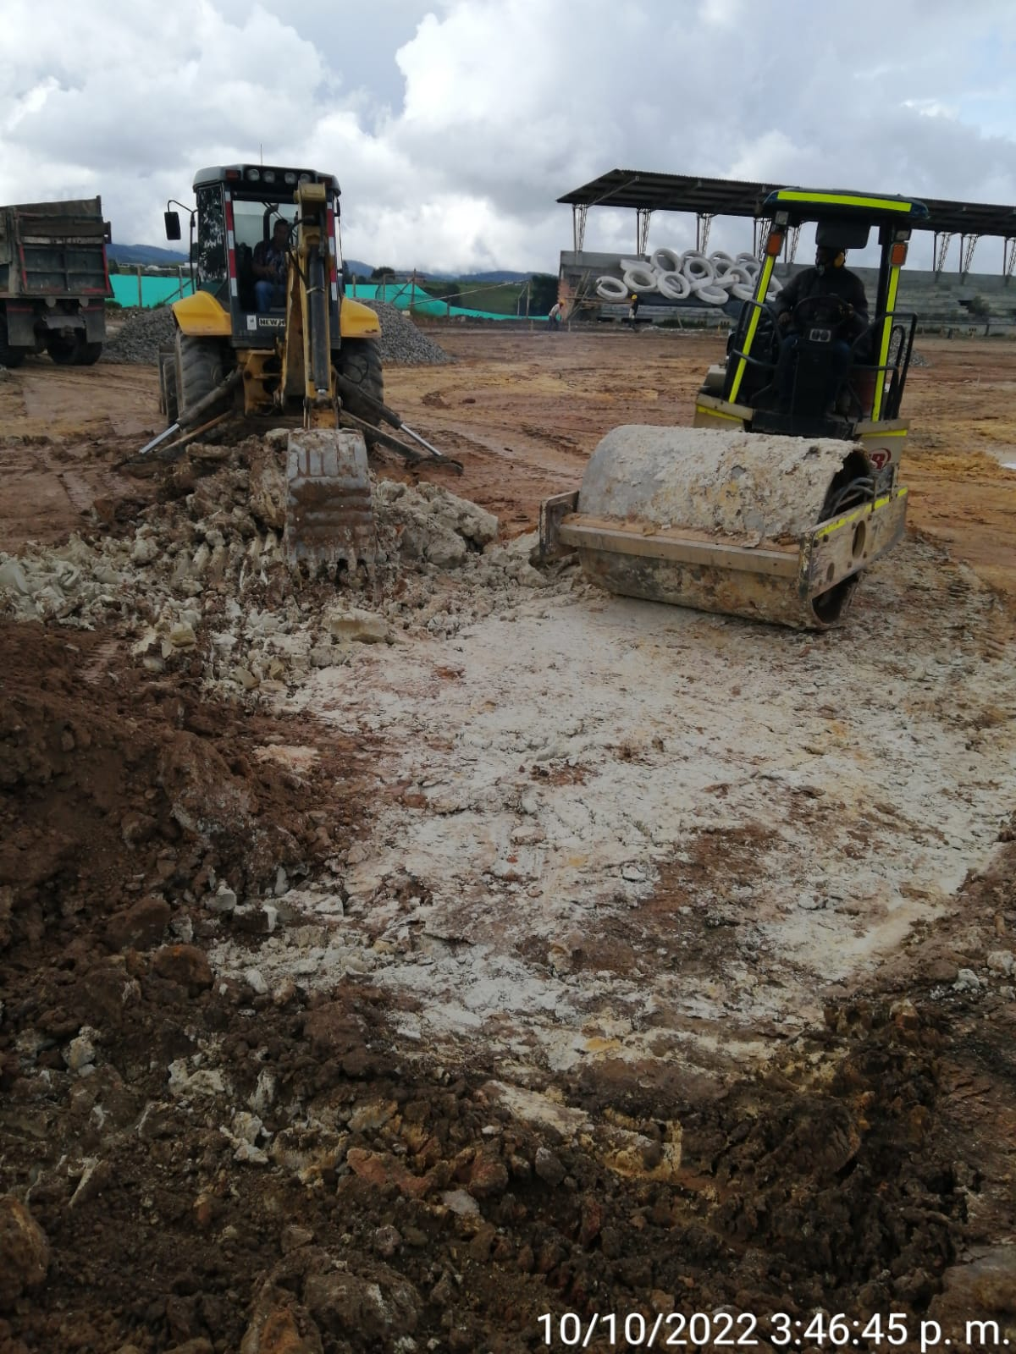
ZONA No. 5 EXCAVACIÓN PARA REEMPLAZAR SUELO EN MALAS CONDICIONES

Slide 17
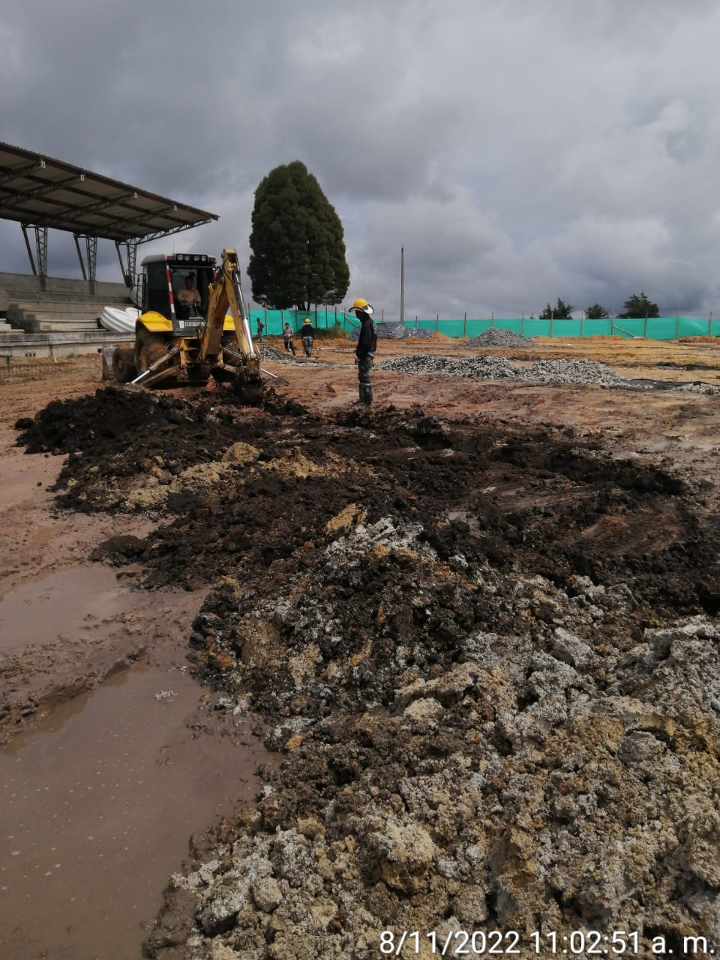
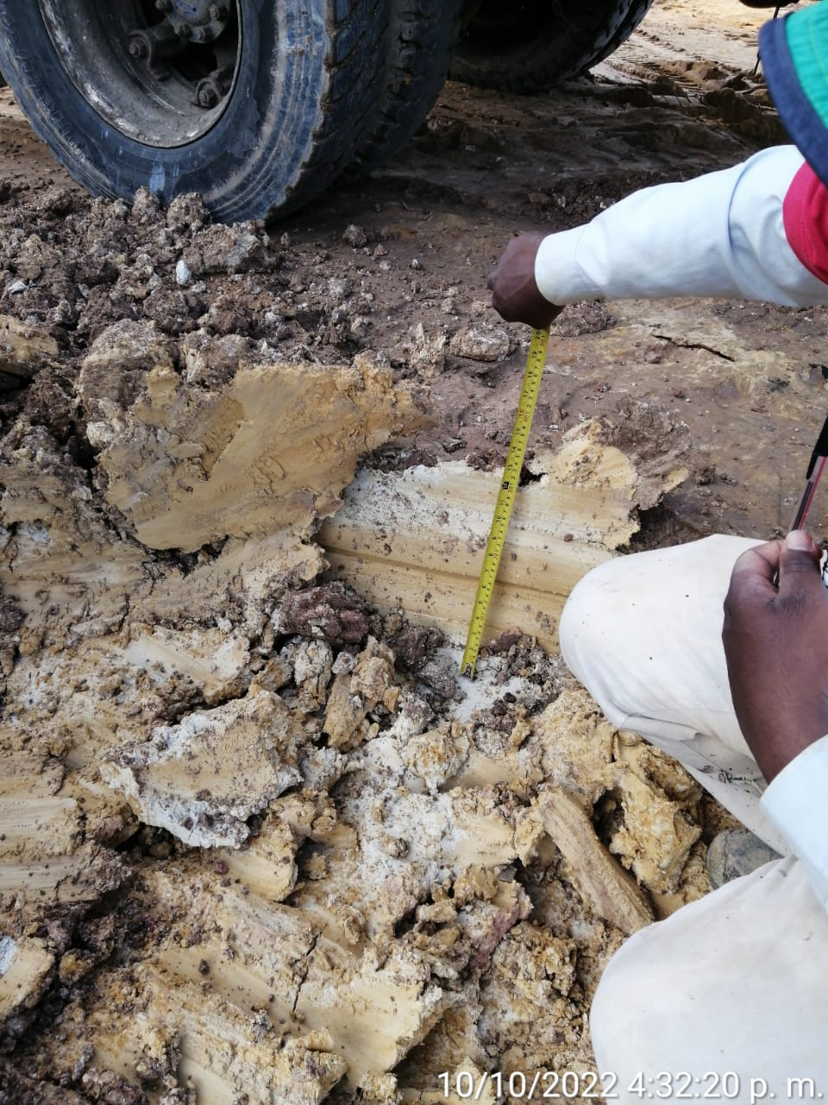
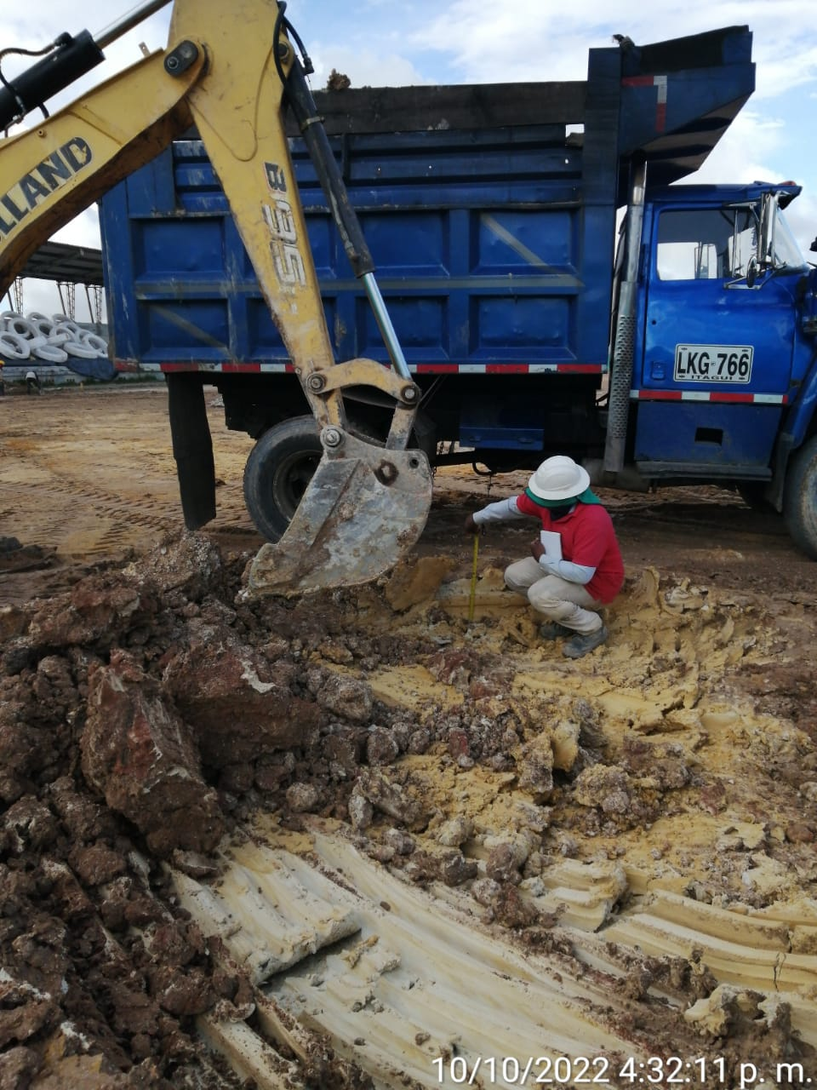
ZONA No. 5 EXCAVACIÓN PARA REEMPLAZAR SUELO EN MALAS CONDICIONES
Zona | Descripción | Área (m2) | Altura | Volumen (m3)
5 | Excavación de reemplazo suelo malas condiciones | 1935,90 | 0,20 | 387,18

Slide 18
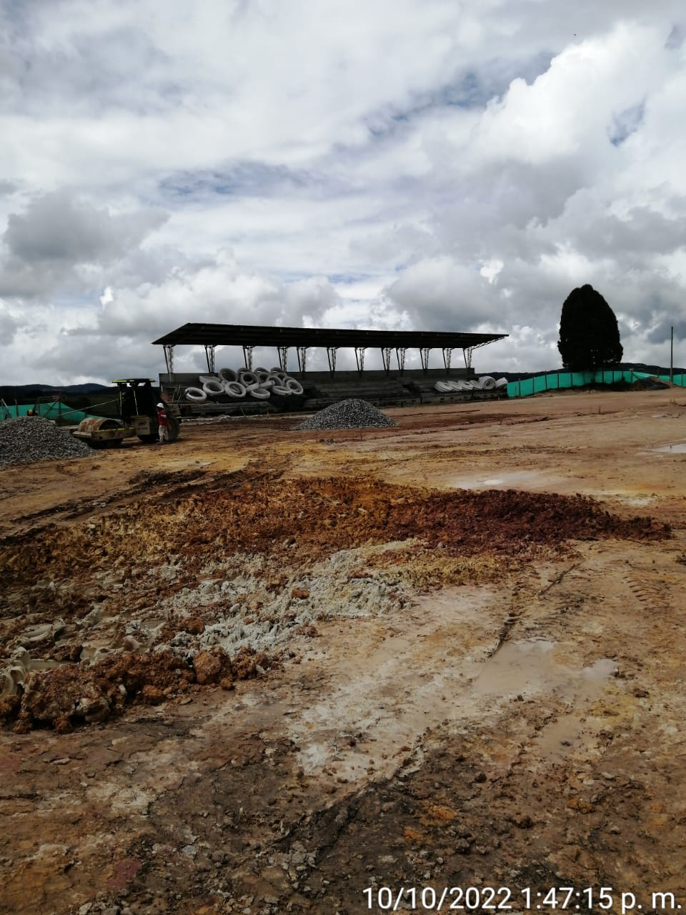
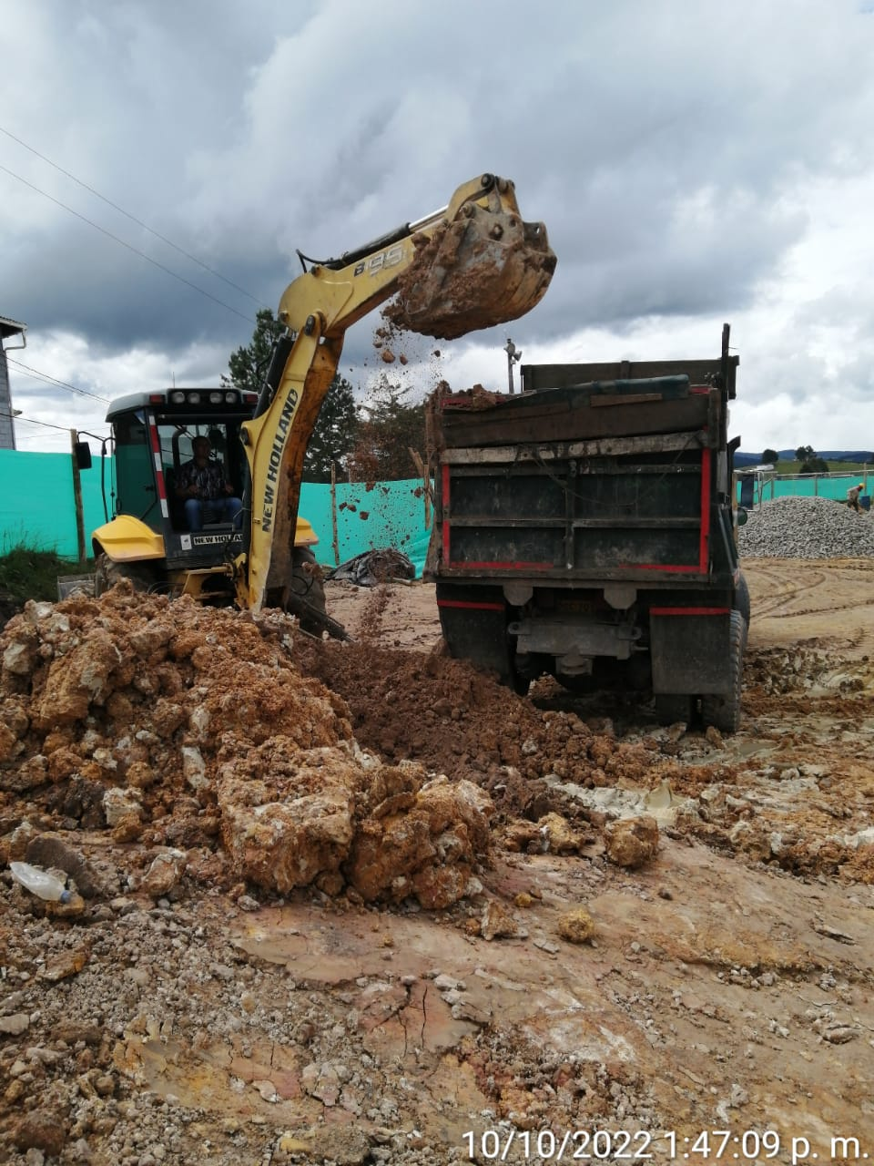
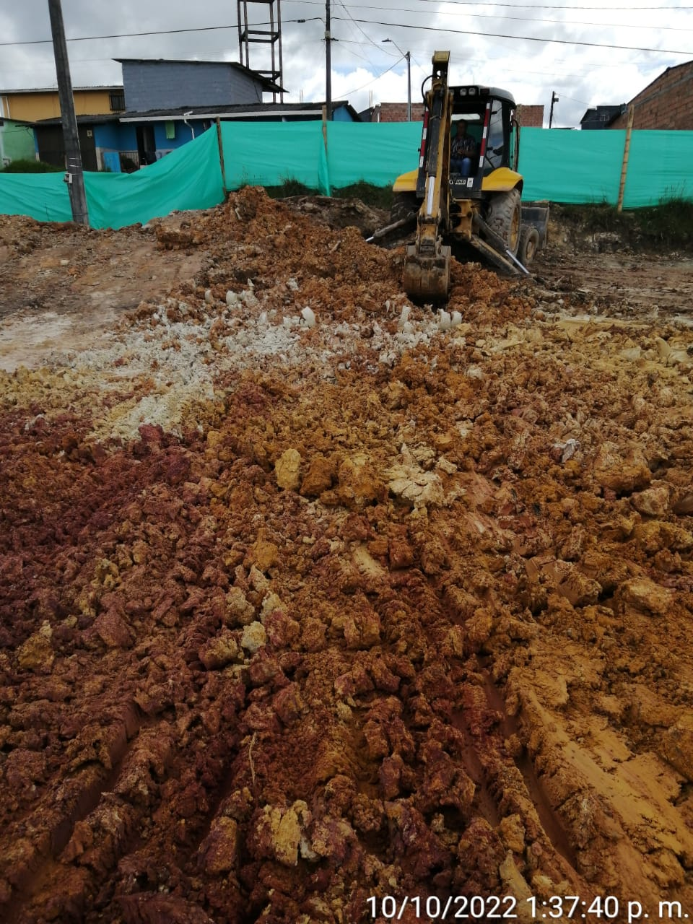
ZONA No. 5 EXCAVACIÓN PARA REEMPLAZAR SUELO EN MALAS CONDICIONES

Slide 19
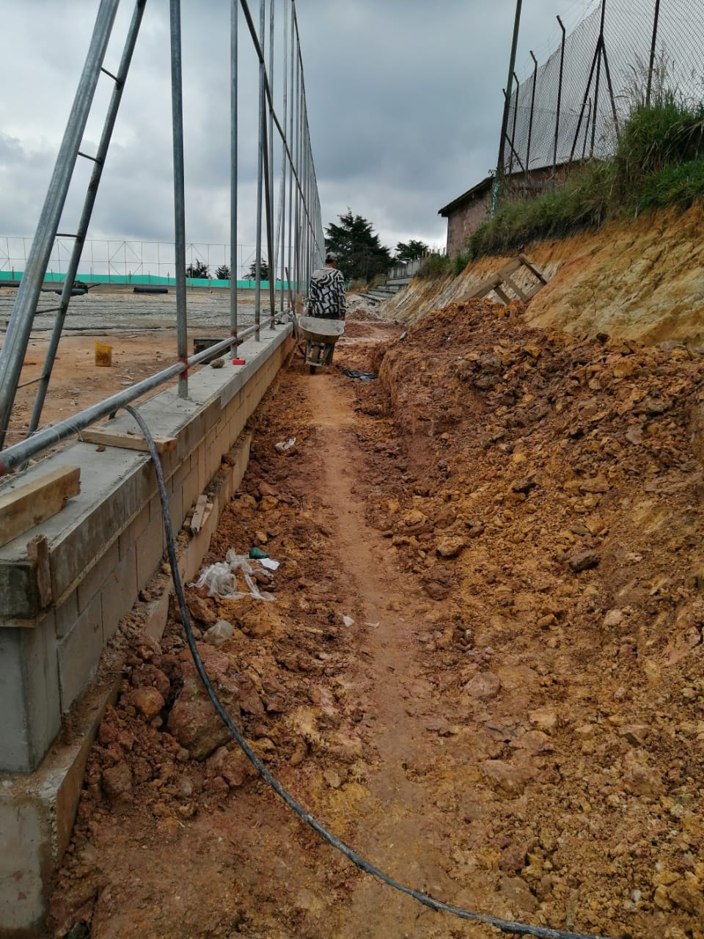
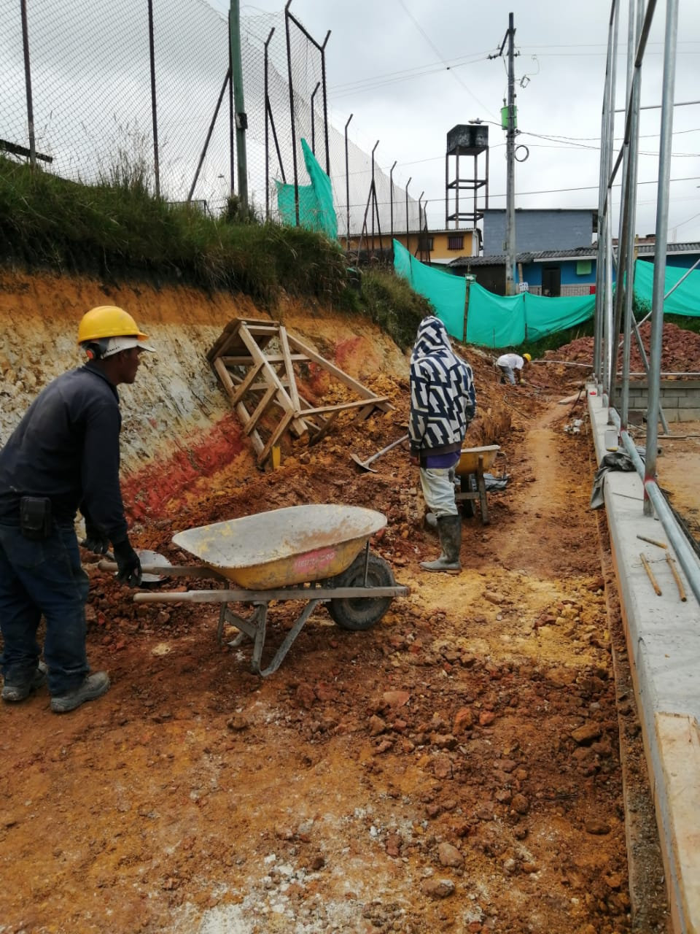
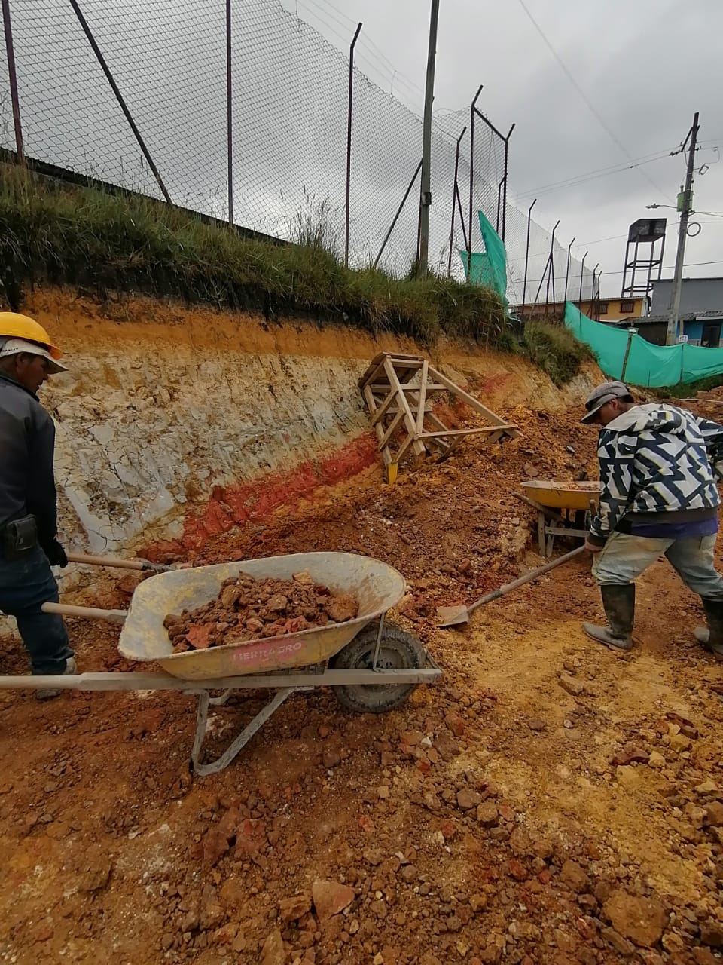
EXCAVACIÓN DE ANDEN

Slide 20
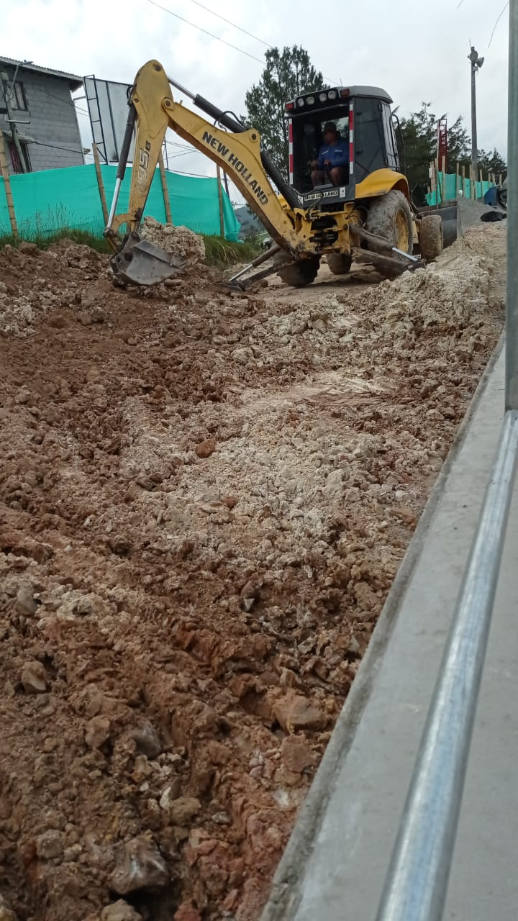
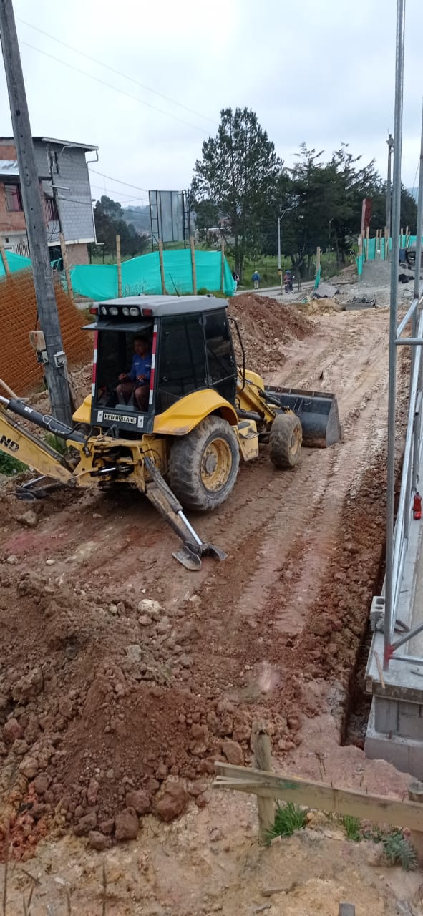
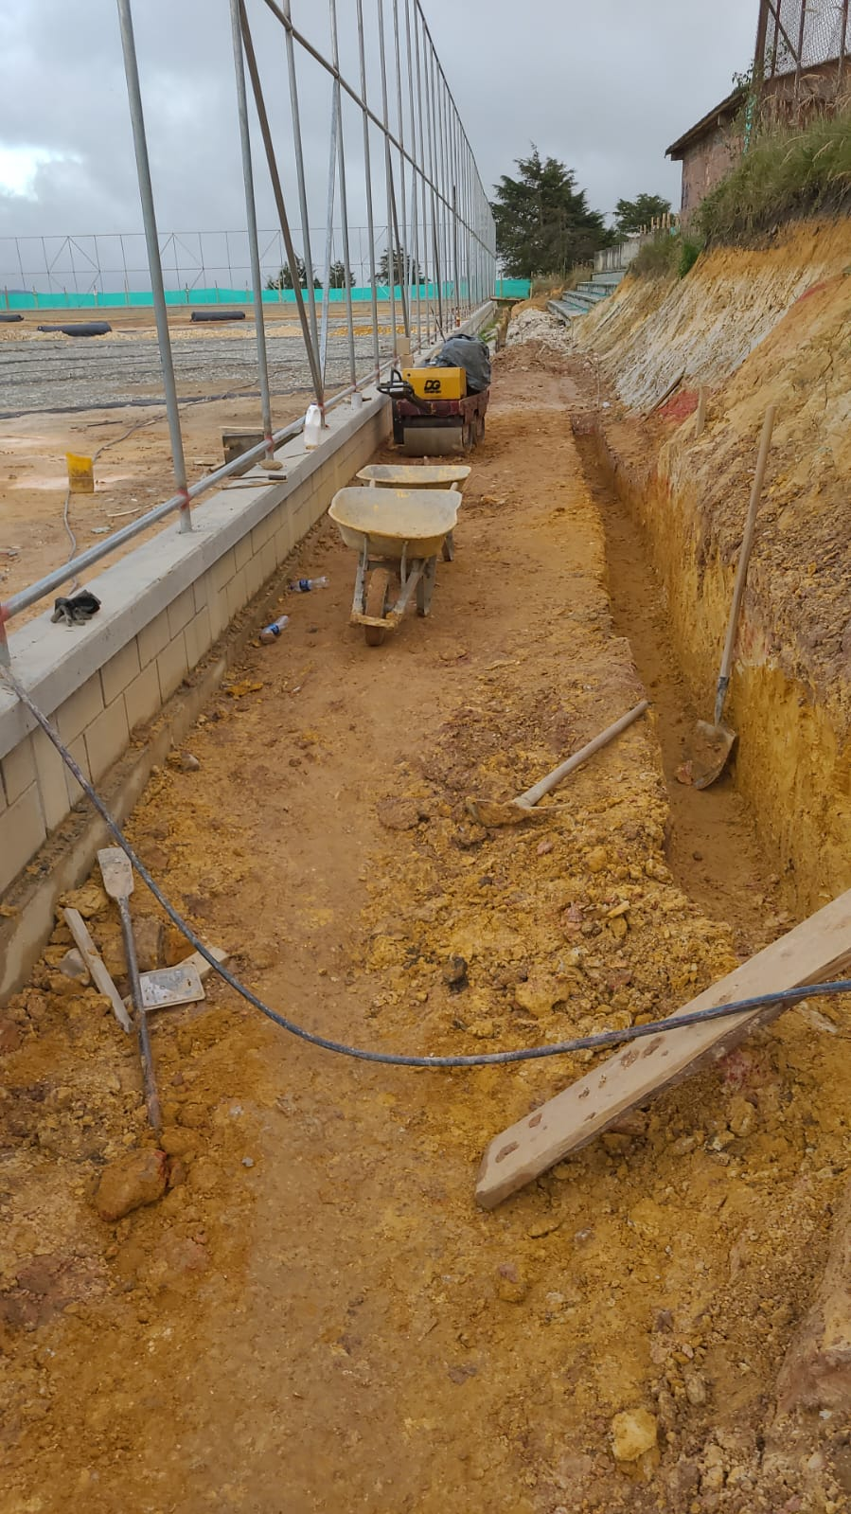
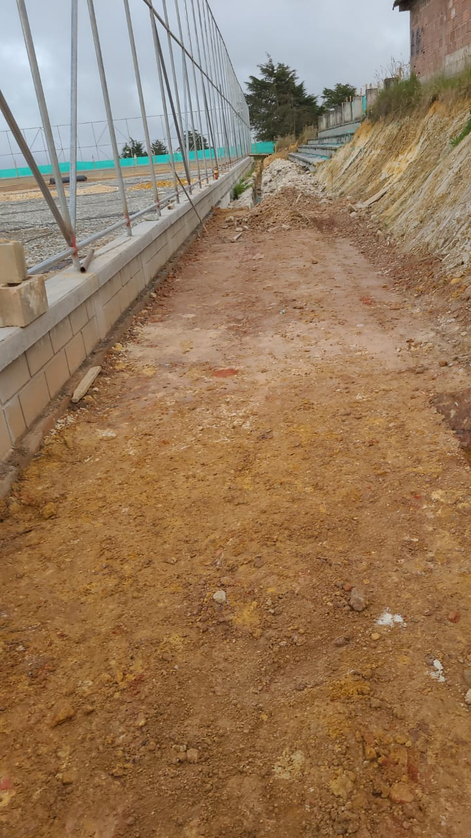
EXCAVACIÓN DE ANDEN
Zona | Descripción | Largo | Ancho | Altura | Volumen (m3)
Anden | Excavación de anden | 245,00 | 1,70 | 0,145 | 62,48

Slide 21
VOLÚMENES TOTALIZADOS
MAYORES EXCAVACIONES E INCREMENTO DE LLENOS
Zona | Descripción | Largo | Ancho | Altura | Volumen (m3)
1 | Corte de talud para ampliar área | 38,00 | 3,50 | 2,30 | 305,90
2 | Excavación derecha esquina | 18,60 | 3,00 | 0,80 | 44,64
3 | Excavación izquierda esquina | 18,70 | 2,80 | 0,60 | 31,42
Anden | Excavación de andén | 245,00 | 1,70 | 0,15 | 62,48

Slide 22
DESCUENTOS DE ÁREA DE FILTROS
EXCAVACIÓN REEMPLAZOS SUELO EN MALAS CONDICIONES
Zona | Descripción | Largo | Ancho | Área (m2)
5 | Excavación para reemplazar suelo en malas condiciones (área en m2) | 43,06 | 49,00 | 2.109,94
 | Filtro n°1 | 32,40 | 0,40 | -12,96
 | Filtro n°2 | 32,41 | 0,40 | -12,96
 | Filtro n°3 | 32,50 | 0,40 | -13,00
 | Filtro n°4 | 32,55 | 0,40 | -13,02
 | Filtro n°15 | 35,60 | 0,40 | -14,24
 | Filtro n°16 | 35,75 | 0,40 | -14,30
 | Filtro n°17 | 35,70 | 0,40 | -14,28
 | Filtro n°18 | 35,70 | 0,40 | -14,28
 | Filtro principal 8 pulgadas central | 100,00 | 0,65 | -65,00
 | TOTAL ÁREA |  |  | 1935,90

Slide 23
VOLÚMENES TOTALIZADOS
MAYORES EXCAVACIONES E INCREMENTO DE LLENOS
Zona | Descripción | Área (m2) | Altura | Volumen (m3)
5 | Excavación de reemplazo suelo malas condiciones | 1935,90 | 0,20 | 387,18
Zona | Descripción | Volumen (m3)
1 | Corte de talud para ampliar área | 305,90
2 | Excavación derecha esquina | 44,64
3 | Excavación izquierda esquina | 31,42
5 | Excavación de reemplazo suelo malas condiciones | 387,18
Anden | Excavación de andén | 62,48
 | TOTAL | 831,62

Slide 24
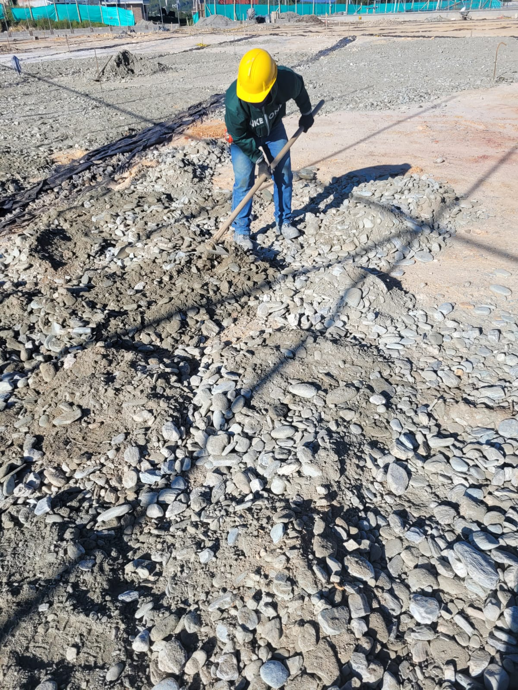
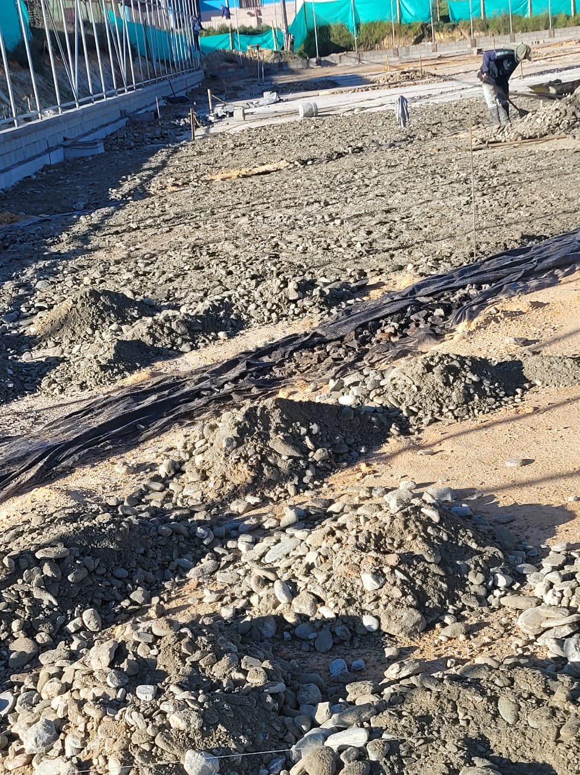
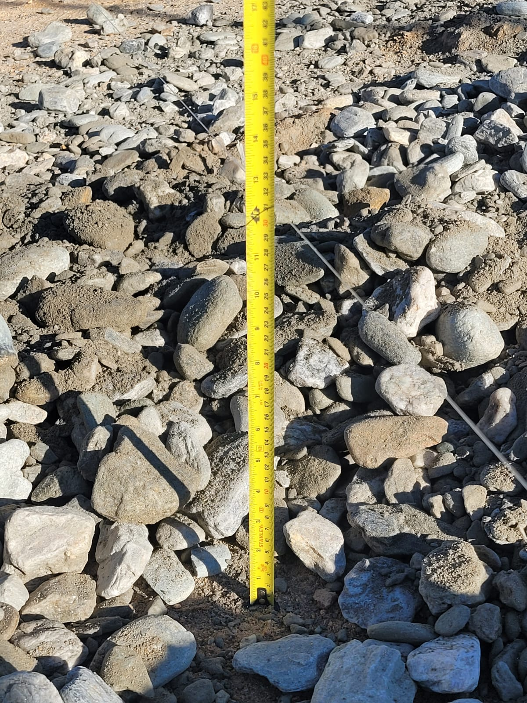
MATERIAL TIPO CRUDO

Slide 25
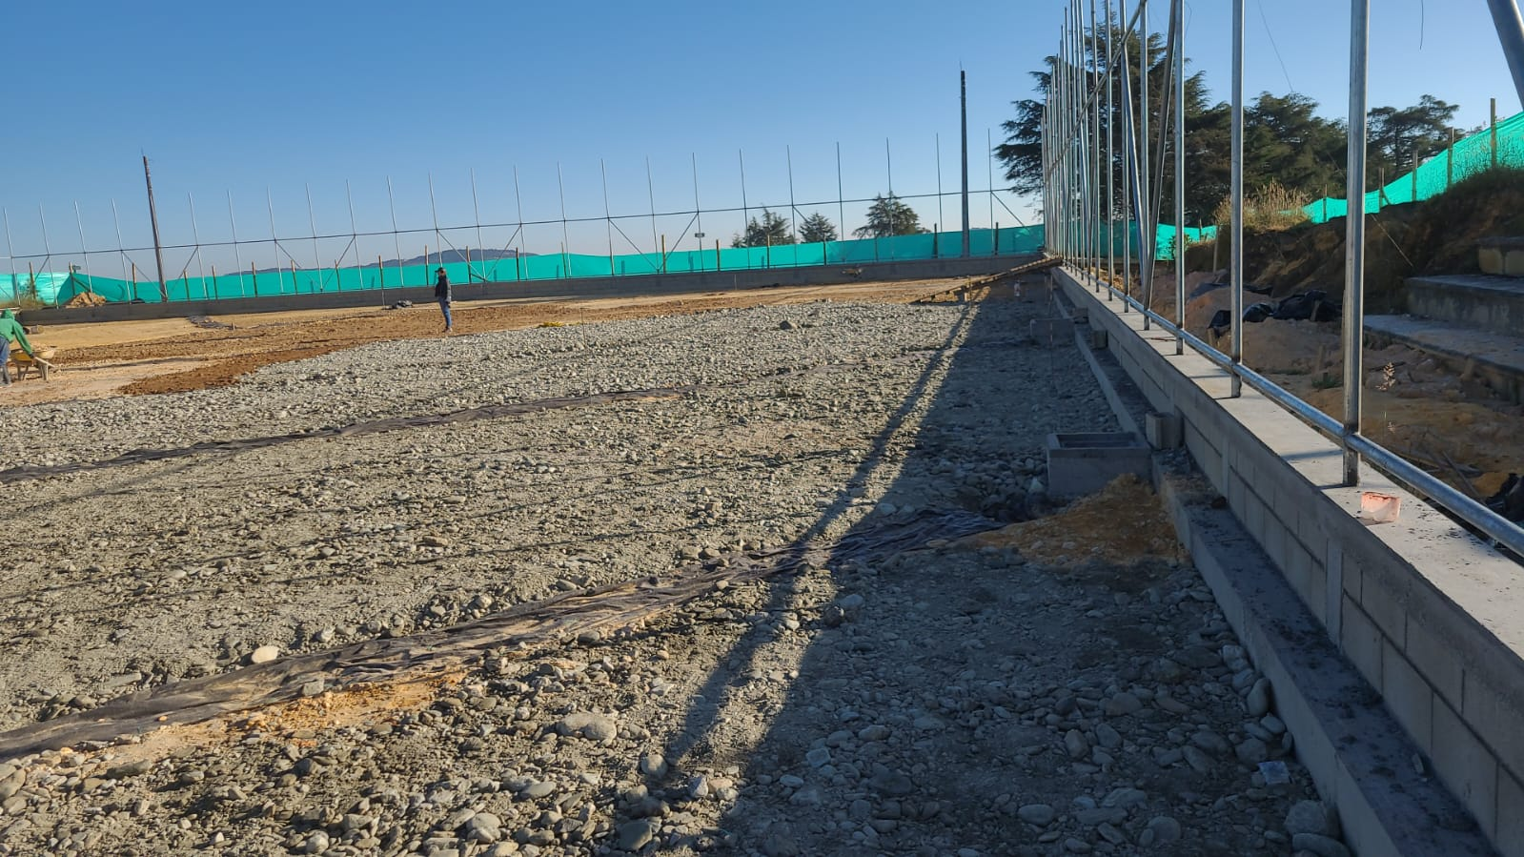
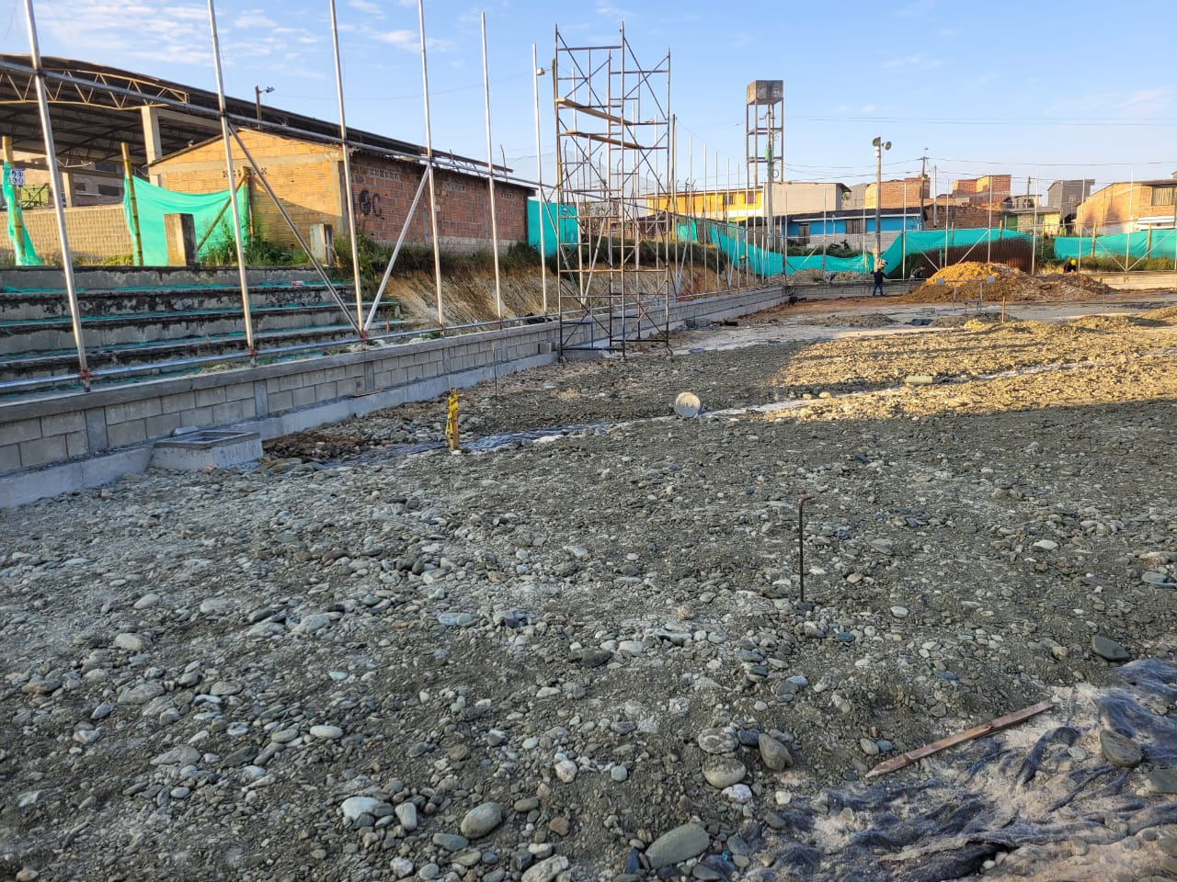
MATERIAL TIPO CRUDO

